Slide 1



Ευρωπαϊκό Πρόγραμμα
Ανταλλαγών για την Ψυχική Υγεία,
Δικτύωση και Δεξιότητες
24 ΝΟΕΜΒΡΙΟΥ - 8 ΔΕΚΕΜΒΡΙΟΥ 2024
Ολλανδία, Den Bosch
24 ΝΟΕΜΒΡΙΟΥ – 5 ΔΕΚΕΜΒΡΙΟΥ 2025
Ολλανδία, Utrecht
Κλειώ Μαυρουδή
Κατερίνα Κατσούλη
Σοφούλης Ταταρίδης

Slide 2
Συμμετέχοντες:
24 επαγγελματίες ψυχικής υγείας από 12 χώρες:
Ισπανία, Ιταλία, Εσθονία, Λετονία, Αυστρία, Πολωνία, Ρουμανία, Βουλγαρία, Ισλανδία, Τσεχία, Κροατία, Ελλάδα.
85 επαγγελματίες ψυχικής υγείας από όλες τις χώρες της ΕΕ.

Slide 3



1.Εισαγωγή στις Πολιτικές Ψυχικής Υγείας στην Ολλανδία

Slide 4
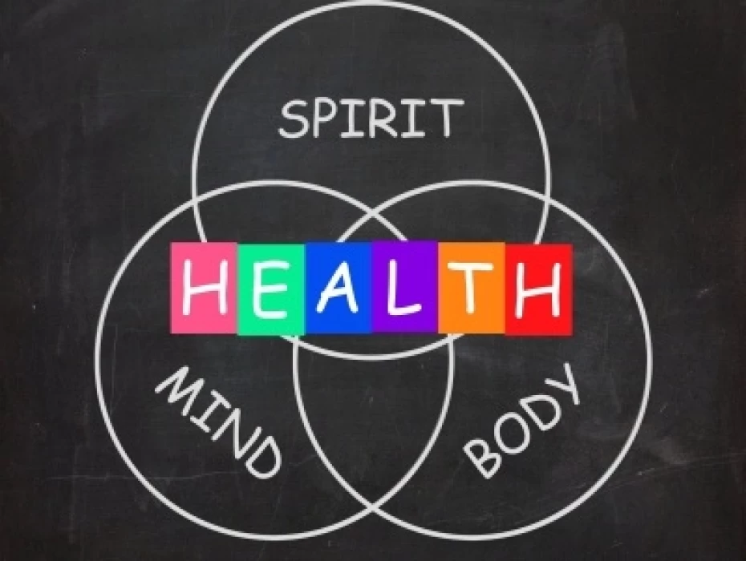
Λίγα λόγια για το Σύστημα
Ψυχικής Υγείας στην Ολλανδία
  18 εκ. κάτοικοι• μεγάλη πυκνότητα πληθυσμού (434/km2) • 342 δήμοι • 12 γεωγραφικά διαμερίσματα • 32 υγειονομικές περιφέρειες
  Στην Ολλανδία η ψυχική υγεία (mental health care) είναι ενσωματωμένη στο γενικό σύστημα υγείας.
  Υπάρχουν διαφορετικά επίπεδα φροντίδας:
    Πρωτοβάθμια φροντίδα (“primary care”): Γενικοί γιατροί (GP), καθώς και βοηθητικοί εργαζόμενοι ψυχικής υγείας.
    Βασική ψυχική υγεία (“basic GGZ”): για ελαφρά έως μεσαία ψυχικά προβλήματα — παρέχονται συνεδρίες με ψυχολόγους ή ψυχοθεραπευτές κλπ.
    Εξειδικευμένη (secondary) ψυχική υγεία (“specialistische GGZ”): για σοβαρότερες, πιο σύνθετες καταστάσεις· περιλαμβάνει ομάδες πολλών ειδικοτήτων, νοσοκομειακή ή κοινοτική φροντίδα.
  Επίσης υπάρχει “stepped care”: η φροντίδα αυξάνεται ή μειώνεται ανάλογα με τις ανάγκες του ατόμου.

Slide 5

Λίγα λόγια για το Σύστημα
Ψυχικής Υγείας στην Ολλανδία
  Αποκεντρωμένο μοντέλο φροντίδας, με συνεργασία εθνικών και τοπικών αρχών.
  Κρατική χρηματοδότηση μέσω διαφορετικών πηγών: Υγειονομική Ασφάλιση (ZVW), Νόμος για τη Μακροχρόνια Φροντίδα (Wlz), Κοινωνική Υποστήριξη (Wmo) και Νόμος για τη Νεότητα.
  Έμφαση στην πρώιμη παρέμβαση, την αποκατάσταση και την κοινοτική προσέγγιση.
  Ακολουθεί παράδειγμα:

Slide 6
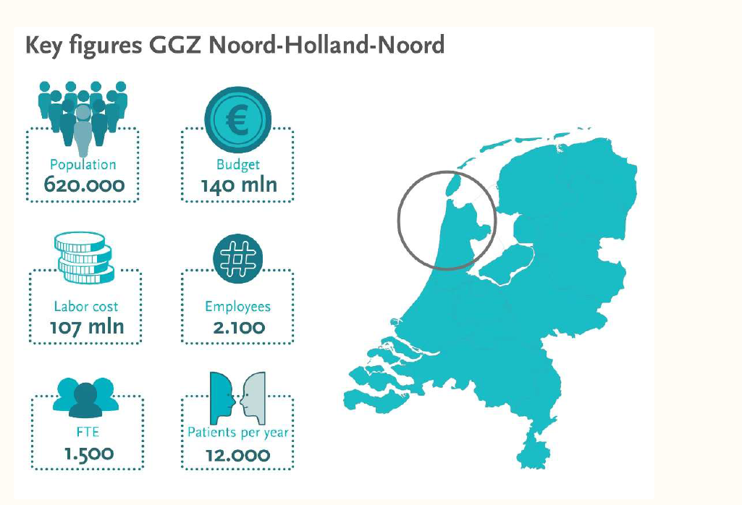

Slide 7
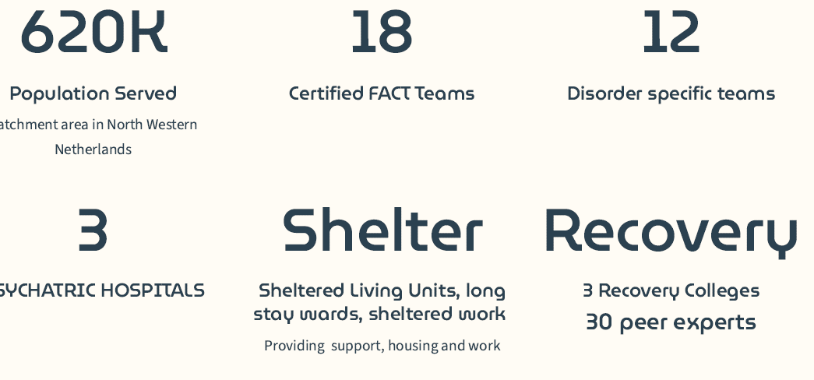


Slide 8


Κοινωφελείς Υπηρεσίες
& Πρόληψη
  Οι οργανισμοί (π.χ. Reinier van Arkel, GGD, GROEN) συνδυάζουν ιατρική, κοινωνική και κοινοτική στήριξη.
  Η πρόληψη είναι βασικός πυλώνας: ενίσχυση δεξιοτήτων, υποστήριξη οικογενειών, παρεμβάσεις σε σχολεία και κοινότητες.

Slide 9
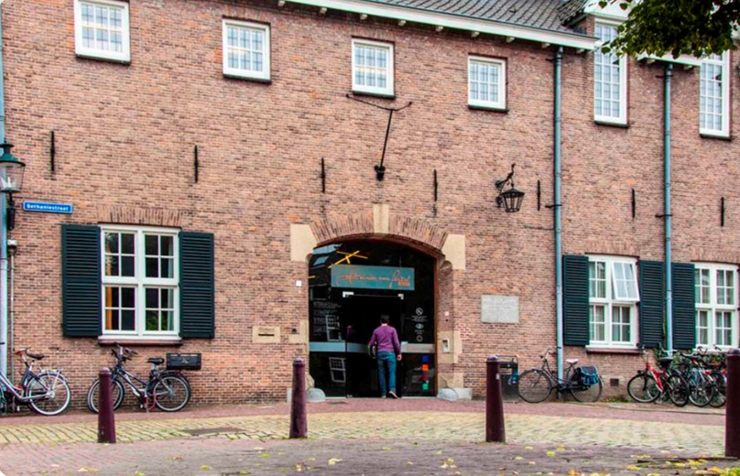
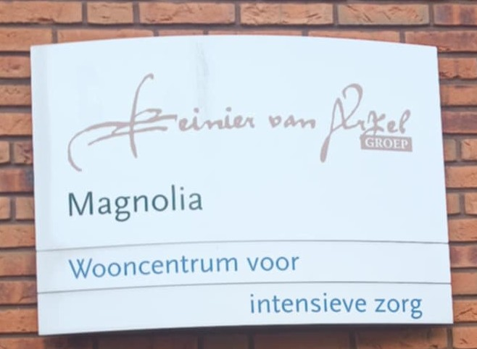
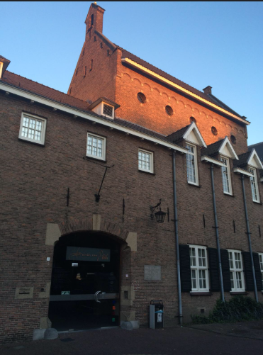

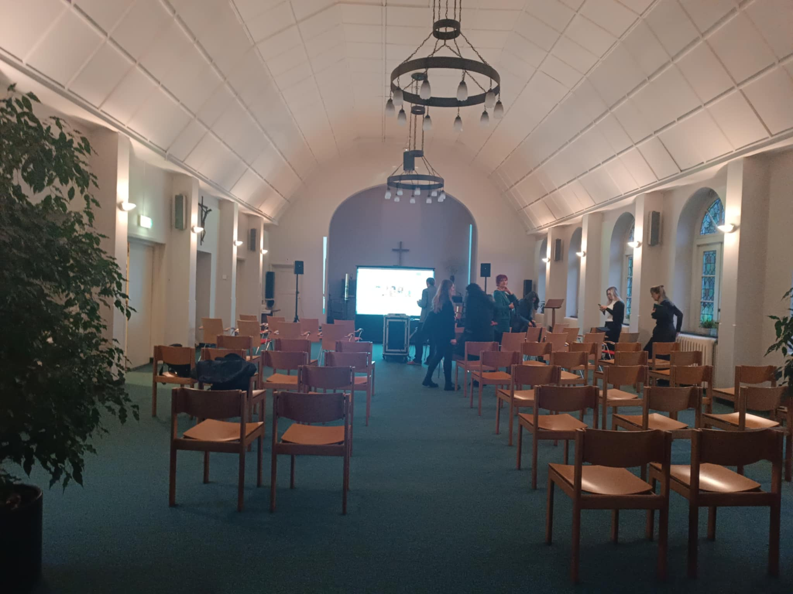

Slide 10
Reinier van Arkel
  Ο Reinier van Arkel είναι πάροχος εξειδικευμένης ψυχικής υγείας στην περιοχή της πόλης Den Bosch και στις γύρω περιοχές.
  Ασχολείται κυρίως με άτομα με σοβαρές ψυχικές διαταραχές και παρέχει ένα ευρύ φάσμα υπηρεσιών.
  Οργανώνει τη φροντίδα σε “δικτυακή” βάση — συνεργάζεται με τοπικούς φορείς, οικογένειες, κοινοτικές υπηρεσίες.
  Είναι εκπαιδευτικό ίδρυμα, παρέχει εκπαίδευση σε νοσηλευτές διαφορετικών επιπέδων, κοινωνικούς λειτουργούς, αλλά και σε ψυχολόγους, ψυχιάτρους και σε πολλά άλλα επαγγέλματα.
Υπηρεσίες που προσφέρει:
  Ambulant (εξωνοσοκομειακή) παρέμβαση: θεραπεία στο ιατρείο, συνομιλίες, φαρμακευτική αγωγή.
  Crisis / Επείγουσα Φροντίδα: υπάρχει Intensive Home Treatment (IHT) — ομάδα που μπορεί να παρέχει πολύ έντονη υποστήριξη στο σπίτι.
  Κλινική περίθαλψη: δύο “HIC” τμήματα (High Intensive Care) για σύντομες, εντατικές εισαγωγές.
  Ημερήσια θεραπεία: για όσους χρειάζονται συνεχή θεραπεία αλλά δεν είναι εισαγωγές.
  Πρόγραμμα ART (Actief Herstel in de Triade): για ενήλικες με σοβαρά ψυχικά προβλήματα· παρέχει υποστήριξη στην καθημερινότητα, στην αυτονομία και στην ένταξη στην κοινωνία.
  VIP-team: ομάδα πρώιμης παρέμβασης σε περιπτώσεις υποτροπής, με στόχο να περιοριστεί η διάρκεια της υποτροπής και να μειωθεί ο κίνδυνος υποτροπής.
  Κατοικίες με υποστήριξη: για άτομα που χρειάζονται βοήθεια με τη διαβίωση, αλλά δεν θέλουν ή δεν πρέπει να μείνουν σε νοσοκομείο.
  Forensic ψυχιατρική φροντίδα: υπάρχει τμήμα για άτομα με ψυχικές νόσους που έχουν και νομική / δικαστική διάσταση.
  Ανάκαμψη: προσφέρει ομάδες, μαθήματα και υποστήριξη από άτομα με εμπειρία.
  IPS (Individual Placement and Support): υποστήριξη απασχόλησης για άτομα με ψυχικές νόσους — βοήθεια στην εύρεση και διατήρηση εργασίας.

Slide 11
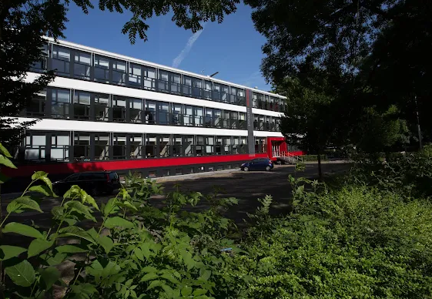
Trimbos Institute
Παρέχει συμβουλές βασισμένες στην έρευνα, την πολιτική και
την πρακτική σε επαγγελματίες που ασχολούνται με θέματα ψυχικής υγείας και εξάρτησης σε όλες τις φάσεις της ζωής, καθώς και σε όλο το φάσμα της προαγωγής, της πρόληψης, της θεραπείας και της αποκατάστασης. Εστιάζει επίσης στη βελτίωση της ψυχικής υγείας και της ευημερίας συγκεκριμένων ομάδων που διατρέχουν υψηλό κίνδυνο να αναπτύξουν προβλήματα ψυχικής υγείας ή χρήσης ουσιών, ενώ ειδικεύεται σε στρατηγικές που ενισχύουν τους προστατευτικούς παράγοντες και ελαχιστοποιούν τους παράγοντες κινδύνου για την ψυχική.

Slide 12


2.Καλές Πρακτικές στην Ψυχική Υγεία

Slide 13

Η γειτονιά μας
Κοινοτική Ψυχιατρική και Ενσωμάτωση στην Κοινωνία
  Ομάδες FACT και περιφερειακές ομάδες ψυχικής υγείας: παρέχουν φροντίδα εντός της κοινότητας, στο φυσικό περιβάλλον του ασθενή.
  Υποστήριξη Οικογενειών
  Ρόλος των Peer Support Workers
  Ρόλος των Νοσηλευτών
  Κουλτούρα του εθελοντισμού

Slide 14

Ομάδες FACT
  FACT σημαίνει Flexible Assertive Community Treatment. Πρόκειται για ολλανδική εκδοχή του μοντέλου ACT (Assertive Community Treatment), προσαρμοσμένη ώστε να καλύπτει ευρύτερο πληθυσμό.
  Απευθύνονται σε άτομα με σοβαρές ψυχικές ασθένειες.
  Περιλαμβάνουν τόσο άτομα που χρειάζονται εντατική υποστήριξη όσο και αυτά που είναι πιο σταθερά, ώστε η φροντίδα να προσαρμόζεται ανάλογα με τις ανάγκες τους.

Slide 15
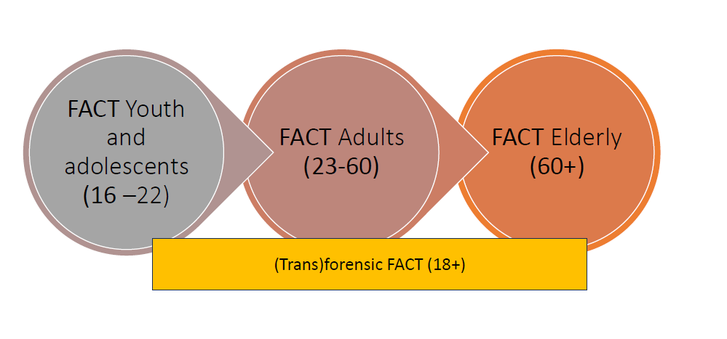
  Υπάρχουν εξειδικευμένα FACT-teams: π.χ. For-FACT (forensic FACT) για άτομα με δικαστικό υπόβαθρο.
  Επίσης, υπάρχουν ομάδες FACT που απευθύνονται σε συγκεκριμένες ομάδες: ηλικιωμένους, άτομα με αναπηρία κ.ά.

Slide 16
Ομάδες FACT
  Ένα τυπικό FACT-team έχει περίπου 11–12 άτομα πλήρους απασχόλησης.
  Διαθεσιμότητα πολλών ειδικοτήτων: ψυχίατρος, ψυχολόγος, ειδικός νοσηλευτής, νοσηλευτής, κοινωνικός λειτουργός, peer support, εργοθεραπευτής, οικογενειακός θεραπευτής, σύμβουλος απασχόλησης, σύμβουλος σπιτιού κ.ά.
  Σε κάθε ομάδα αντιστοιχούν περίπου 200 ωφελούμενοι σε μια συγκεκριμένη περιοχή / γειτονιά.
  Το κάθε μέλος του προσωπικού της ομάδας FACT αναλαμβάνει 15-25 θεραπευόμενους (case manager). Οι case managers επιβλέπουν τον συντονισμό και τη συνέχεια της θεραπείας.
  Την ευθύνη του περιστατικού αναλαμβάνει όλη η ομάδα (όχι μόνο ο ψυχίατρος).
  Υπάρχει τηλεφωνική γραμμή στήριξης για τους ωφελούμενους και τους συγγενείς τους.

Slide 17
Ομάδες FACT
  Οι ομάδες έχουν δύο τρόπους λειτουργίας:
    1.Intensive ACT: όταν ο θεραπευόμενος έχει υποτροπή ή είναι σε κρίση – όλη η ομάδα κινητοποιείται, προστίθεται στο FACT board και λαμβάνει πιο ενεργή προσέγγιση.
    2.Case management: όταν ο θεραπευόμενος είναι πιο σταθερός, ένας ή δύο άνθρωποι της ομάδας τον παρακολουθούν πιο τακτικά, με στενή συνεργασία με άλλες υπηρεσίες.
  Η μετάβαση ανάμεσα σε αυτούς τους τρόπους γίνεται ευέλικτα, χωρίς να χρειάζεται αλλαγή ομάδας. Η φροντίδα παρέχεται όπου βρίσκεται ο ωφελούμενος, στο σπίτι ή στην κοινότητα.
Διαδικασία
Αξιολόγηση αναγκών
Σχεδιασμός παρεμβάσεων
Υλοποίηση παρεμβάσεων
Έλεγχος ανταπόκρισης
Αλλαγή παρεμβάσεων όταν χρειάζεται
Συνέχεια και συντονισμός

Slide 18
Ομάδες FACT
Στόχοι
  Να διασφαλίσουν συνέχεια της φροντίδας.
  Να μειώσουν τις εισαγωγές σε ψυχιατρικά νοσοκομεία.
  Να στηρίξουν την κοινωνική ένταξη (στέγαση, εργασία, κοινωνικές σχέσεις).
  Να ενισχύσουν την αυτονομία και την προσωπική αποκατάσταση.
Πιστοποίηση / Ποιότητα
  Υπάρχει ένας οργανισμός πιστοποίησης: CCAF (Certification Centre for ACT & FACT), που κάνει επιθεωρήσεις στις ομάδες για να διασφαλίσει ότι λειτουργούν με βάση το μοντέλο.
  Οι ομάδες αξιολογούνται με βάση “fidelity scales”
  (βαθμολογούν πόσο πιστά ακολουθείται το μοντέλο FACT).

Slide 19
Ομάδες FACT- ΘΕΤΙΚΑ ΣΗΜΕΙΑ!
Καινοτόμο μοντέλο: Είναι ένα “ευέλικτο” σύστημα φροντίδας που προσαρμόζεται σε μεταβαλλόμενες ανάγκες ασθενών με στόχο την βελτίωση της ποιότητας ζωής.
Οικονομικά και κοινωνικά οφέλη: Παρέχει φροντίδα στην κοινότητα, μειώνοντας την ανάγκη για συχνές νοσοκομειακές εισαγωγές.
Έμφαση στην ανάρρωση (recovery): Δεν είναι μόνο θεραπεία των συμπτωμάτων, αλλά και υποστήριξη για κοινωνική ένταξη, εργασία, ζωή στην κοινότητα.
Συνεργασία με άλλα συστήματα: FACT-teams λειτουργούν σε τοπικό επίπεδο και συνεργάζονται με νοσοκομεία, γενικούς ιατρούς και άλλες υπηρεσίες. Μπορούν να γεφυρώσουν κενά σε “διασπασμένα” συστήματα υγείας, προσφέροντας έναν πιο ενιαίο και συνεργατικό τρόπο φροντίδας.

Slide 20

Region Teams
  Τα regioteams (Περιφερειακές ομάδες) ανήκουν στην “ειδική μονάδα” Reinier van Arkel (δηλαδή φροντίδα στην κοινότητα / εξωνοσοκομειακή φροντίδα).
  Στο οργανόγραμμα και στη στρατηγική του οργανισμού, η Reinier van Arkel δίνει έμφαση στην δικτύωση, δηλαδή συνεργασία με το κοινωνικό δίκτυο του ωφελούμενου, άλλες υπηρεσίες υγείας και τοπικές κοινότητες.
  Τα regioteams είναι διεπιστημονικά: περιλαμβάνουν νοσηλευτές, ψυχιάτρους, ψυχολόγους, peers.
Επίσης περιλαμβάνουν άτομα από τον συγγενικό/κοινωνικό κύκλο του ωφελούμενου: πχ μητέρα, φίλος, συγκάτοικος, συμμαθητής, συνάδελφος κλπ.

Slide 21
Region Teams
  Στοχεύει να φέρει την ειδική ψυχική φροντίδα πιο κοντά στα άτομα στην κοινότητα, μειώνοντας “σκαλοπάτια” πρόσβασης και βελτιώνοντας τη συνέχεια φροντίδας.
  Η δομή των regioteams είναι “σε κίνηση”: δεν είναι στατικά, αλλά “αναπτυσσόμενα” τμήματα, κάτι που σημαίνει ότι η οργανωτική τους μορφή και τα όρια μπορεί να αλλάζουν ενώ η υπηρεσία εξελίσσεται.
  Τα regioteams είναι μέρος ενός ευρύτερου δικτύου φροντίδας: δεν δουλεύουν απομονωμένα, αλλά συνεργάζονται με δομές για να ενσωματώνουν την υποστήριξη από peers (Herstelacademie=Κέντρο Ανάκαμψης).
  Η συνεργασία περιλαμβάνει και άλλους φορείς κοινωνικής μέριμνας, τοπικές γειτονιές, πρώτης γραμμής υπηρεσίες υγείας κ.ά. — στο όραμα της δικτύωσης.
Επίσης, τα regioteams συνδέονται με την κλινική φροντίδα και άλλες μονάδες της Reinier van Arkel όταν είναι απαραίτητο — δηλαδή, μπορούν να παραπέμψουν ή να συνεργαστούν για εντατική ή ειδική θεραπεία.

Slide 22
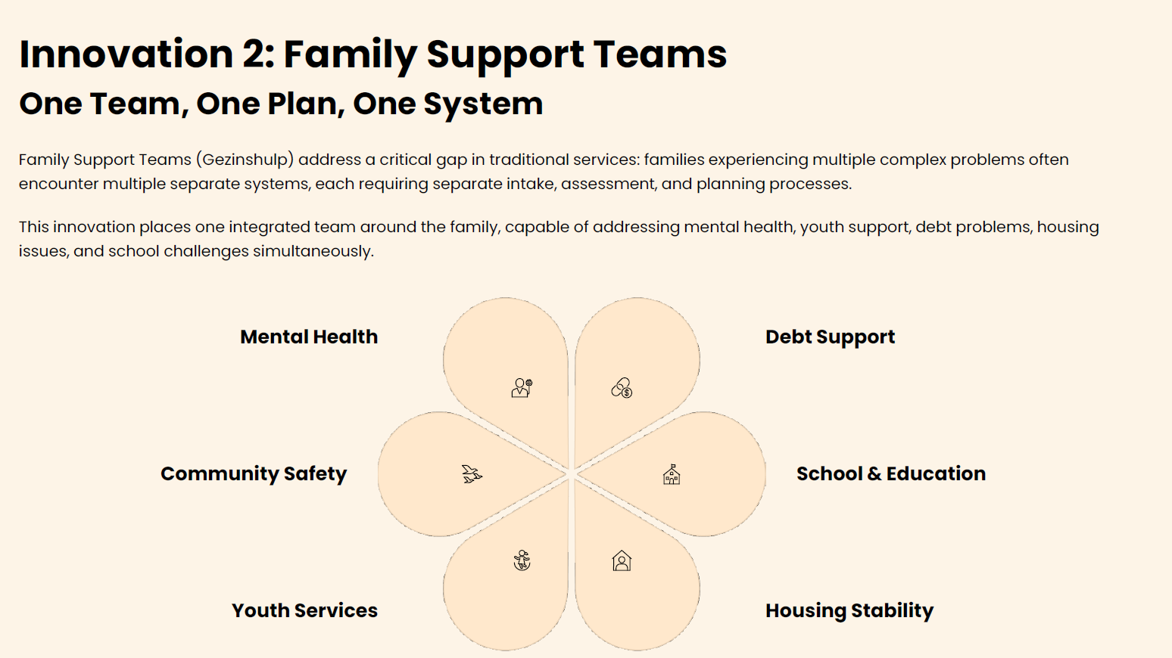
Υποστήριξη Οικογενειών

Slide 23

Ο ρόλος των peer support εργαζομένων
Ορισμός & Ταυτότητα
Οι peer support εργαζόμενοι είναι άτομα που είχαν οι ίδιοι ψυχικές δυσκολίες ή εμπειρίες με την ψυχική υγεία και πλέον έχουν αναρρώσει ή βρίσκονται σε μια φάση σταθερότητας, ώστε να μπορούν να μοιράζονται αυτή την εμπειρία επαγγελματικά.
Έχουν ειδική εκπαίδευση ή κατάρτιση σχετικά με το πώς να χρησιμοποιούν την προσωπική εμπειρία τους με έναν επαγγελματικό, υποστηρικτικό τρόπο.
Ρόλος στα FACT
Στις ομάδες FACT, οι ομότιμοι εργαζόμενοι παίζουν ρόλο στο «μεταφορά γνώσης εμπειρίας». Μπορούν να προσφέρουν υποστήριξη, να δώσουν «φωνή» των χρηστών στην ομάδα και να ενισχύσουν μια κουλτούρα ανάκαμψης.
Συμμετέχουν σε δραστηριότητες όπως: ομάδες ψυχοεκπαίδευσης, σχέδια ανάκαμψης, peer-groups, ομάδες ανοικτού διαλόγου κα.

Slide 24

Ο ρόλος των peer support εργαζομένων
Οφέλη για τους χρήστες υπηρεσιών ψυχικής υγείας
1.Συμβάλλουν στην ελάττωση της αυτο-στιγματοποίησης και της αλληλο-στιγματοποίησης.
2.Προσφέρουν ένα πιο «ανθρώπινο» και ισότιμο επίπεδο επαφής: πολλοί χρήστες αισθάνονται ότι οι peers καταλαβαίνουν καλύτερα την εμπειρία τους και μπορούν να “μιλήσουν την ίδια γλώσσα”.
3.Βοηθούν ως πρότυπα, δείχνουν ότι η ανάκαμψη είναι εφικτή.
Οφέλη και για τις υπηρεσίες υγείας
1.Βελτιώνουν την επικοινωνία μεταξύ χρηστών και επαγγελματιών ψυχικής υγείας, επειδή φέρνουν την “φωνή της εμπειρίας” στις δομές θεραπείας.
2.Συμβάλλουν στον πολιτισμικό / οργανωτικό μετασχηματισμό των υπηρεσιών: μπορούν να λειτουργήσουν ως γέφυρα ανάμεσα στους επαγγελματίες και τους χρήστες, προωθώντας πιο προσανατολισμένες στην ανάκαμψη πρακτικές.

Slide 25
Ήμουν μόνο μια διάγνωση ή κάτι παραπάνω;
Βοηθάω την ομάδα να καταλάβει τι νιώθουν
οι ασθενείς….
Είμαι η γέφυρα μεταξύ τους...
Δεν μπορώ να αλλάξω τον κόσμο αλλά μπορώ να κάνω την διαφορά
Για μένα δεν μετράει η διάγνωση αλλά οι δυνατότητες του καθένα.
Νιώθεις πιο εύκολα κανονικός μέσα σε ομάδα

Slide 26
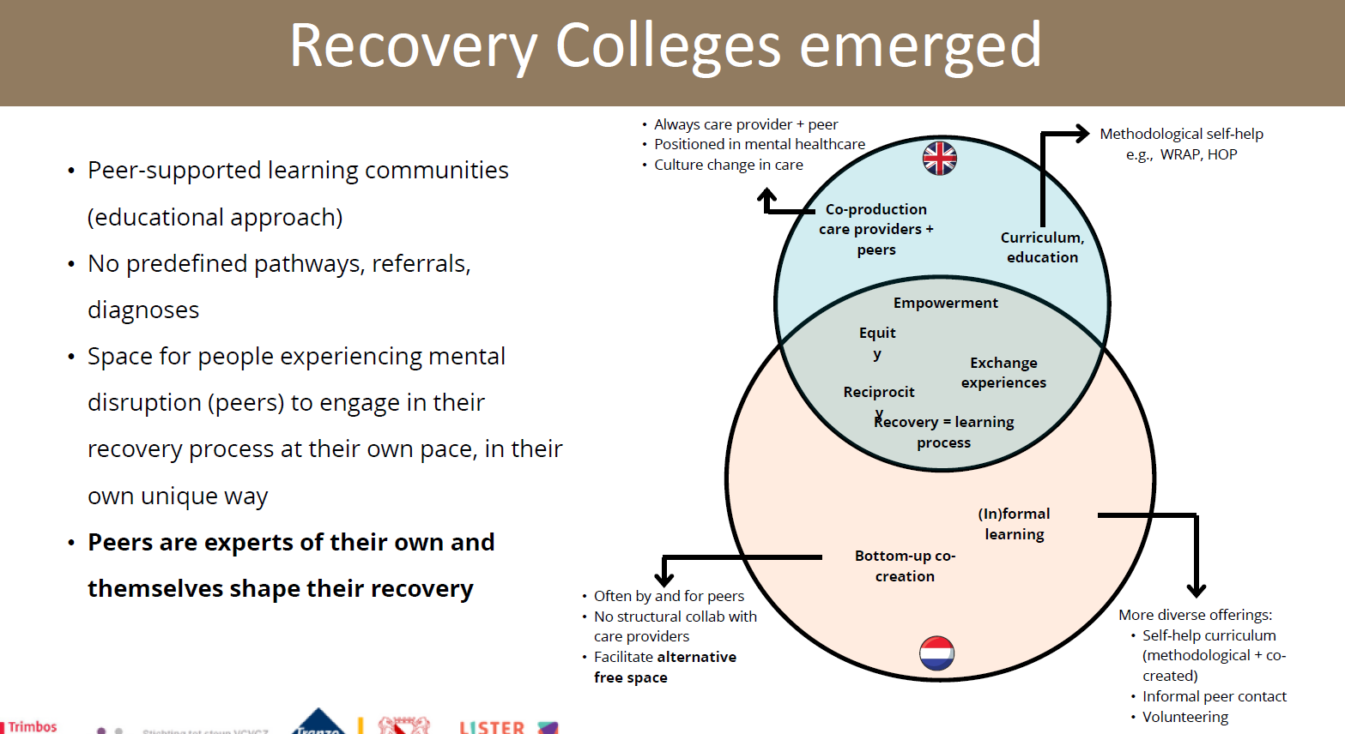

Slide 27

Ο ρόλος των Νοσηλευτών
Οι νοσηλευτές στην Ολλανδία παίζουν κεντρικό ρόλο στην παροχή φροντίδας σε διάφορα περιβάλλοντα υγείας — από νοσοκομεία και κέντρα υγείας μέχρι κοινοτικά προγράμματα και κατ’ οίκον φροντίδα.
Κατηγορίες Νοσηλευτών στην Ολλανδία:
MBO (Nursing at intermediate vocational education level)
  Νοσηλευτές με μεσαίο επίπεδο εκπαίδευσης (Middelbaar Beroepsonderwijs).
  Παρέχουν βασική φροντίδα, συχνά σε νοσοκομεία και κέντρα υγείας.
  Είναι η πλειονότητα των νοσηλευτών.
HBO (Higher professional education nursing)
  Νοσηλευτές με ανώτερο επαγγελματικό πτυχίο (Hoger Beroepsonderwijs).
  Αναλαμβάνουν πιο σύνθετες αρμοδιότητες, όπως σχεδιασμό θεραπείας και εκπαίδευση ασθενών.
  Συχνά εργάζονται σε νοσοκομεία, κλινικές και κοινοτικές υπηρεσίες.
Specialized Nurses (Gespecialiseerd verpleegkundige)
  Νοσηλευτές με επιπλέον εξειδίκευση, π.χ. στην ψυχική υγεία, εντατική θεραπεία, παιδιατρική, γηριατρική.
  Αναλαμβάνουν εξειδικευμένες θεραπείες και υποστήριξη.
Nurse Practitioners (Verpleegkundig Specialist)
  Νοσηλευτές με μεταπτυχιακή εκπαίδευση.
  Μπορούν να συνταγογραφούν φάρμακα, να κάνουν διαγνώσεις και να παίρνουν κλινικές αποφάσεις ανεξάρτητα ή σε συνεργασία με γιατρούς.

Slide 28

Κουλτούρα του εθελοντισμού!
Σημαντική κοινωνική δύναμη
  Οι εθελοντές είναι θεμέλιος λίθος της κοινωνικής ζωής στην Ολλανδία, καλύπτοντας τομείς όπως η υγεία, η κοινωνική φροντίδα, η εκπαίδευση, ο πολιτισμός, και το περιβάλλον.
  Πολλές κοινωνικές υπηρεσίες και οργανώσεις βασίζονται σε μεγάλο βαθμό στη συνεισφορά εθελοντών.
Διάφοροι ρόλοι και δραστηριότητες
  -Υποστήριξη ηλικιωμένων (π.χ. συντροφιά, βοήθεια στις καθημερινές δραστηριότητες).
  -Εθελοντική φροντίδα σε νοσοκομεία, οίκους ευγηρίας και κέντρα ψυχικής υγείας.
  -Κοινωνική υποστήριξη προσφύγων, μεταναστών και ευάλωτων ομάδων.
  -Διοργάνωση πολιτιστικών και αθλητικών εκδηλώσεων.
  -Περιβαλλοντικές δράσεις και καθαρισμοί.
Κουλτούρα εθελοντισμού
  Η εθελοντική εργασία θεωρείται φυσικό μέρος της ζωής και της κοινωνικής ευθύνης.
  Ενθαρρύνεται η συμμετοχή όλων, ανεξαρτήτως ηλικίας ή επαγγελματικού υπόβαθρου.
  Ο εθελοντισμός συχνά συνδέεται και με την κοινωνική ένταξη και την προσωπική ανάπτυξη.
Υποστήριξη και Εκπαίδευση εθελοντών
  Οι οργανώσεις παρέχουν εκπαίδευση, καθοδήγηση και υποστήριξη στους εθελοντές,
  ώστε να κάνουν αποτελεσματικά τη δουλειά τους και να νιώθουν ασφαλείς.
  Υπάρχουν ειδικά κέντρα και δίκτυα υποστήριξης εθελοντών.
Νομικό και Κοινωνικό Πλαίσιο
  Οι εθελοντές καλύπτονται από ειδικές ρυθμίσεις που αφορούν την ασφάλεια,
  την αστική ευθύνη και τα δικαιώματα.

Slide 29

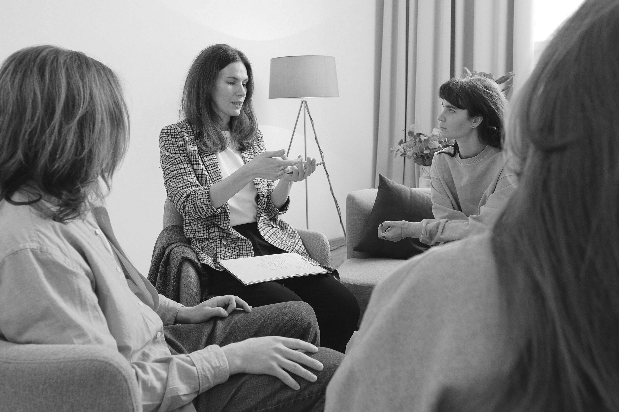

Ψυχική Υγεία σε Εργασιακά & Εκπαιδευτικά Περιβάλλοντα
  Huis73: υποστηρικτικό πολιτιστικό κέντρο με δράσεις για μαθησιακή υποστήριξη, δημιουργικότητα, ενδυνάμωση.
  GROEN: αγρόκτημα για νέους (0-23 ετών), με δραστηριότητες αποκατάστασης, βιωματική μάθηση και υποστήριξη οικογενειών.

Slide 30
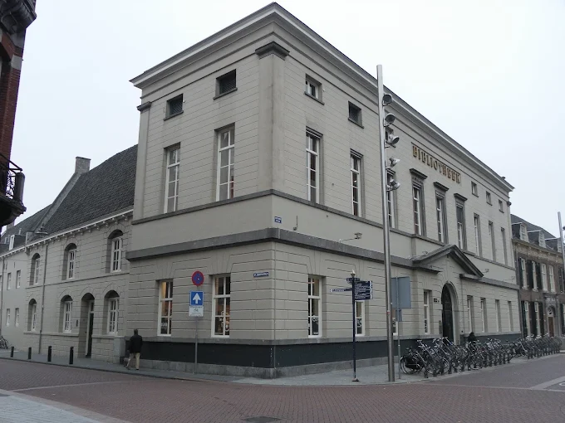
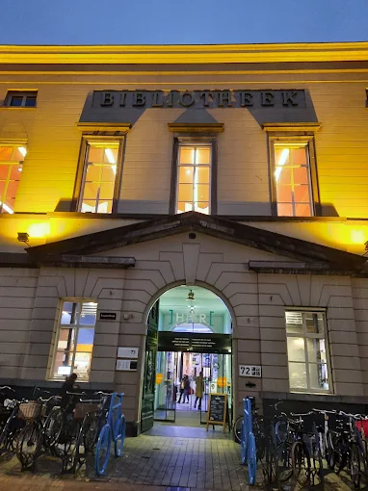
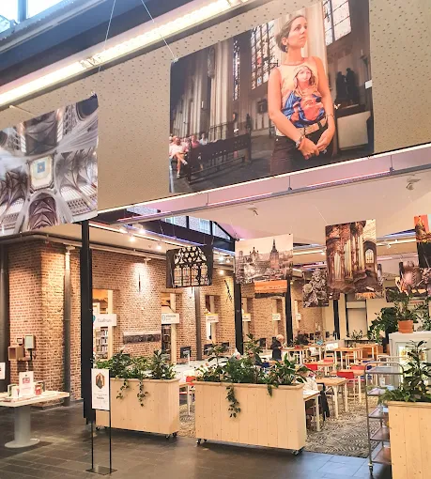
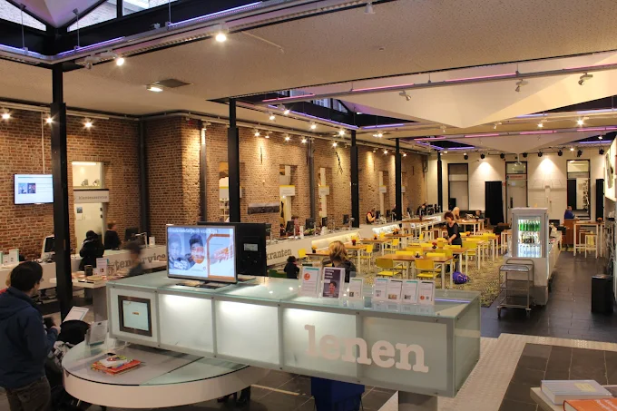
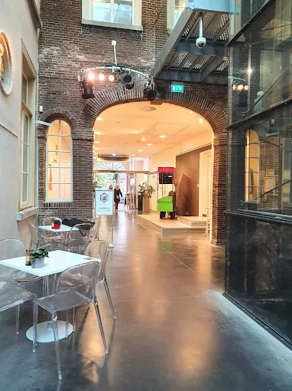
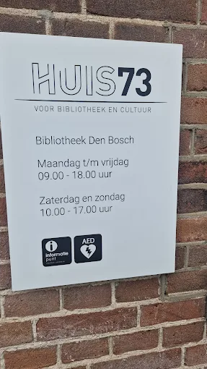
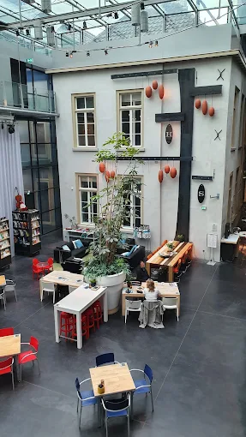
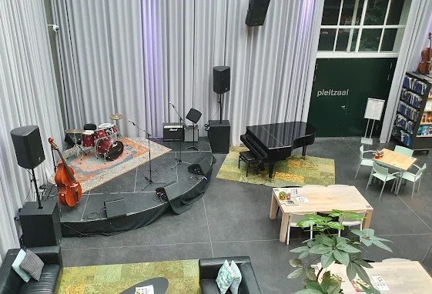
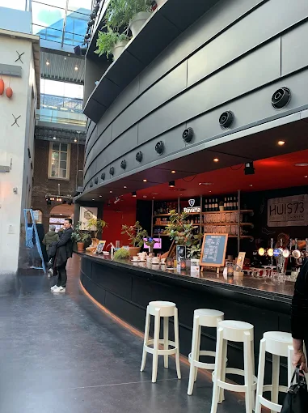
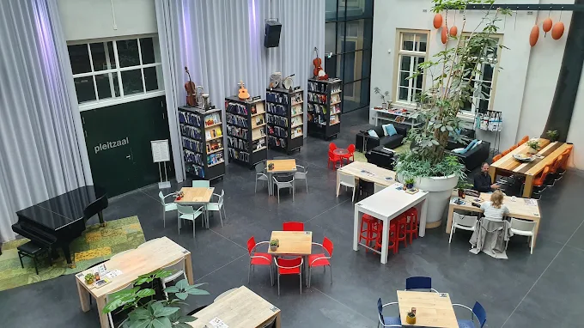
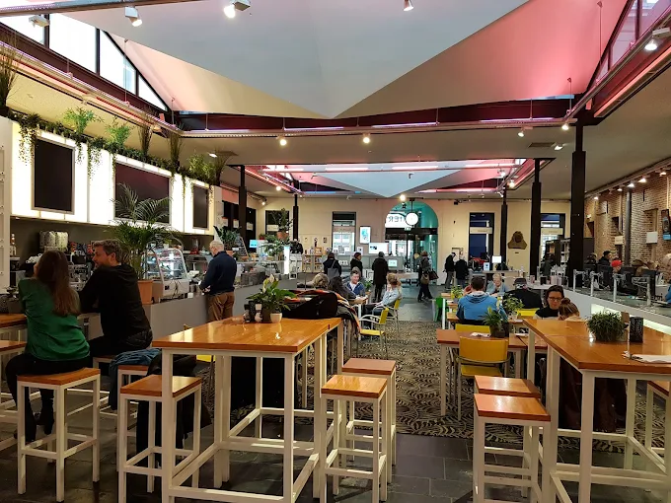
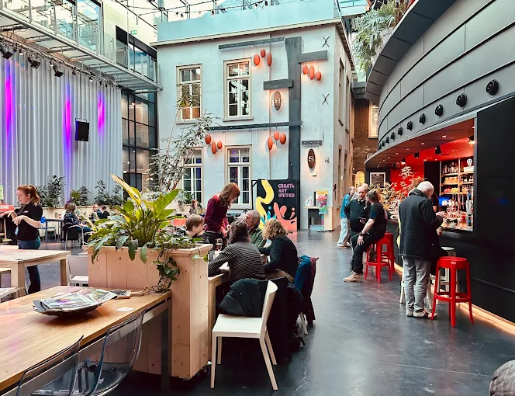
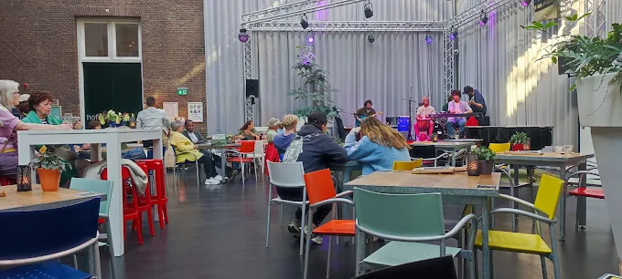

Slide 31
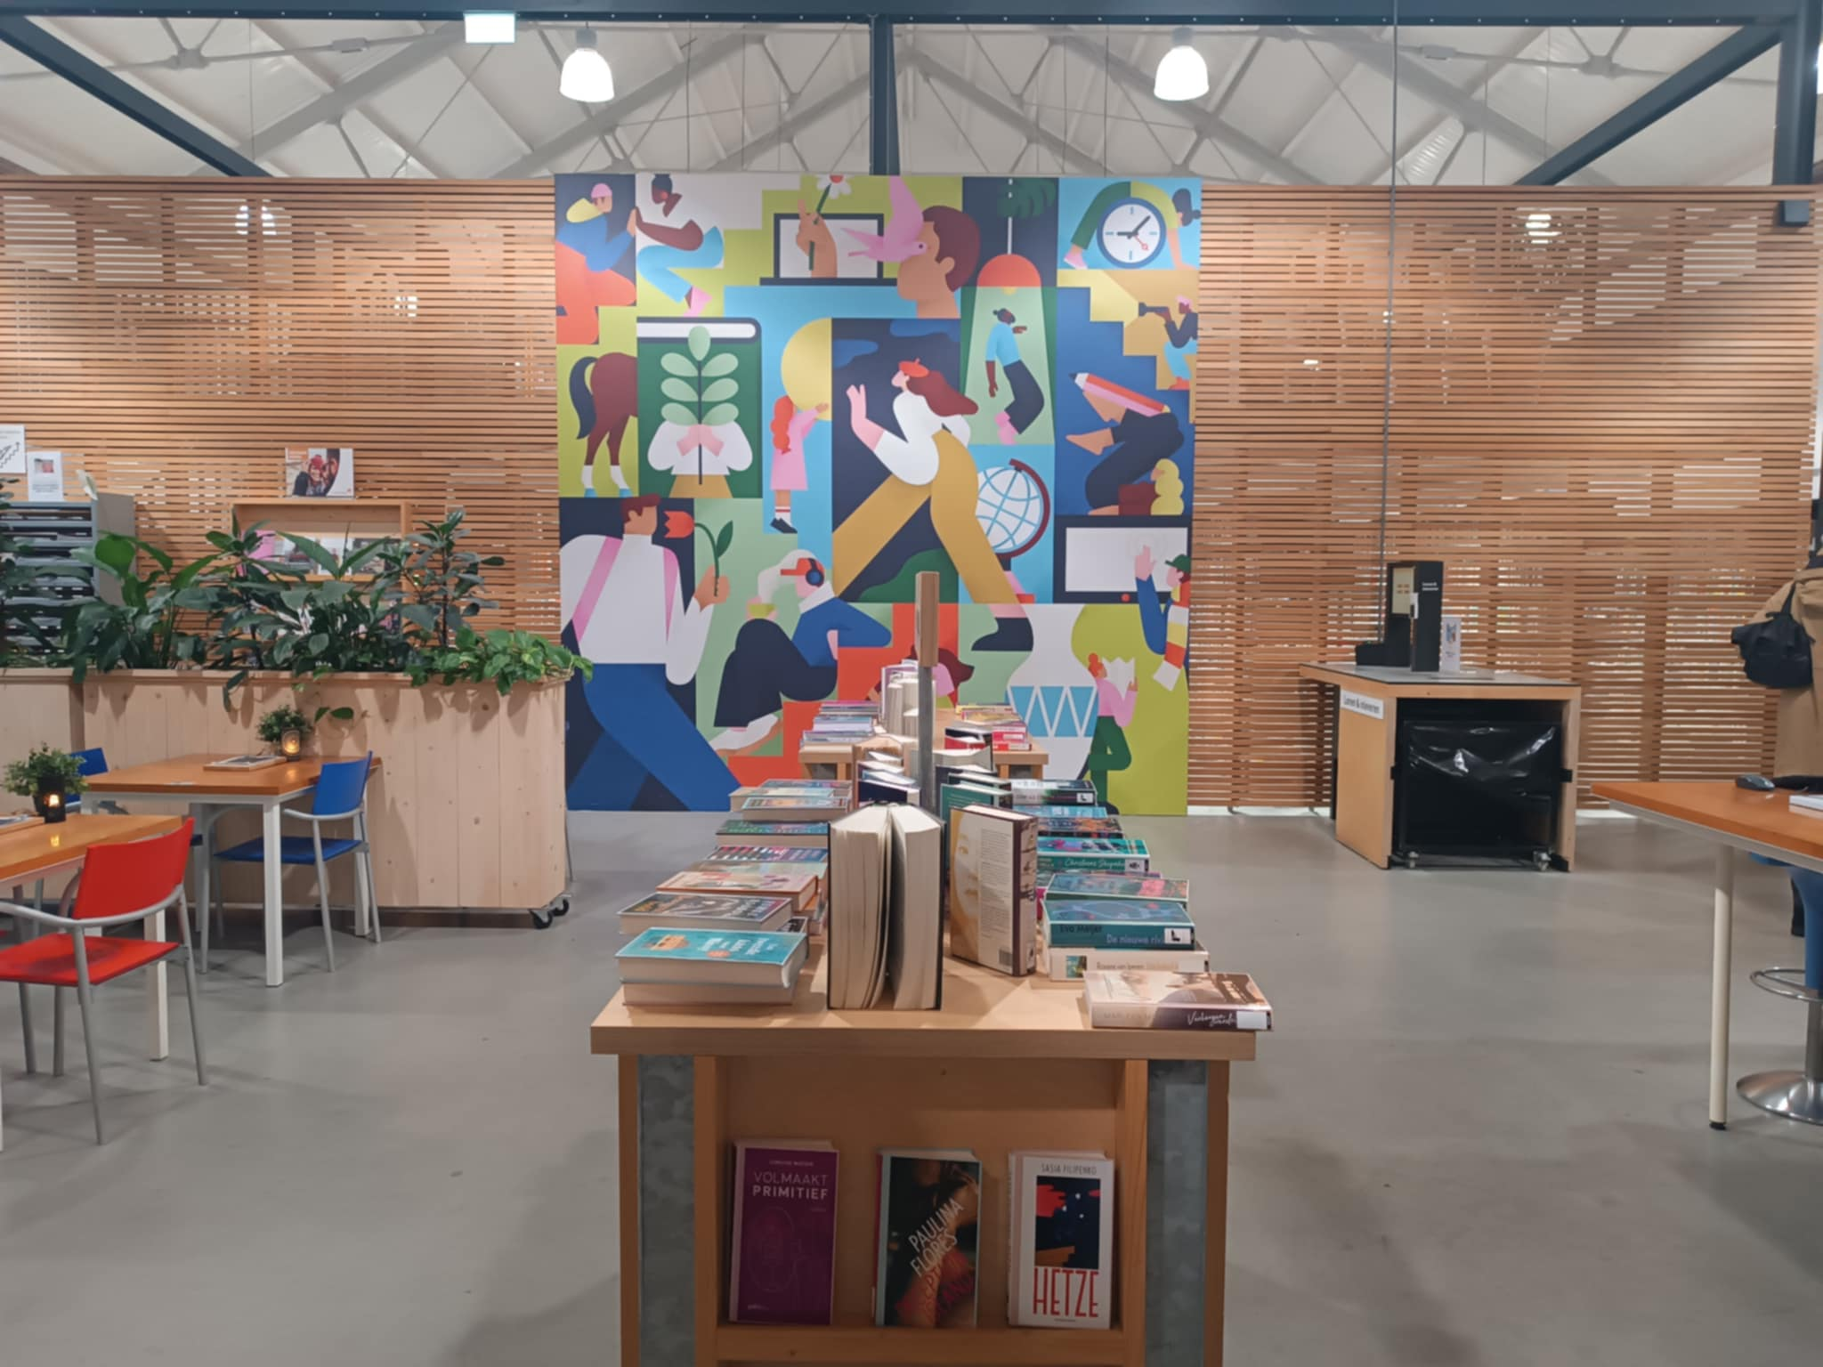
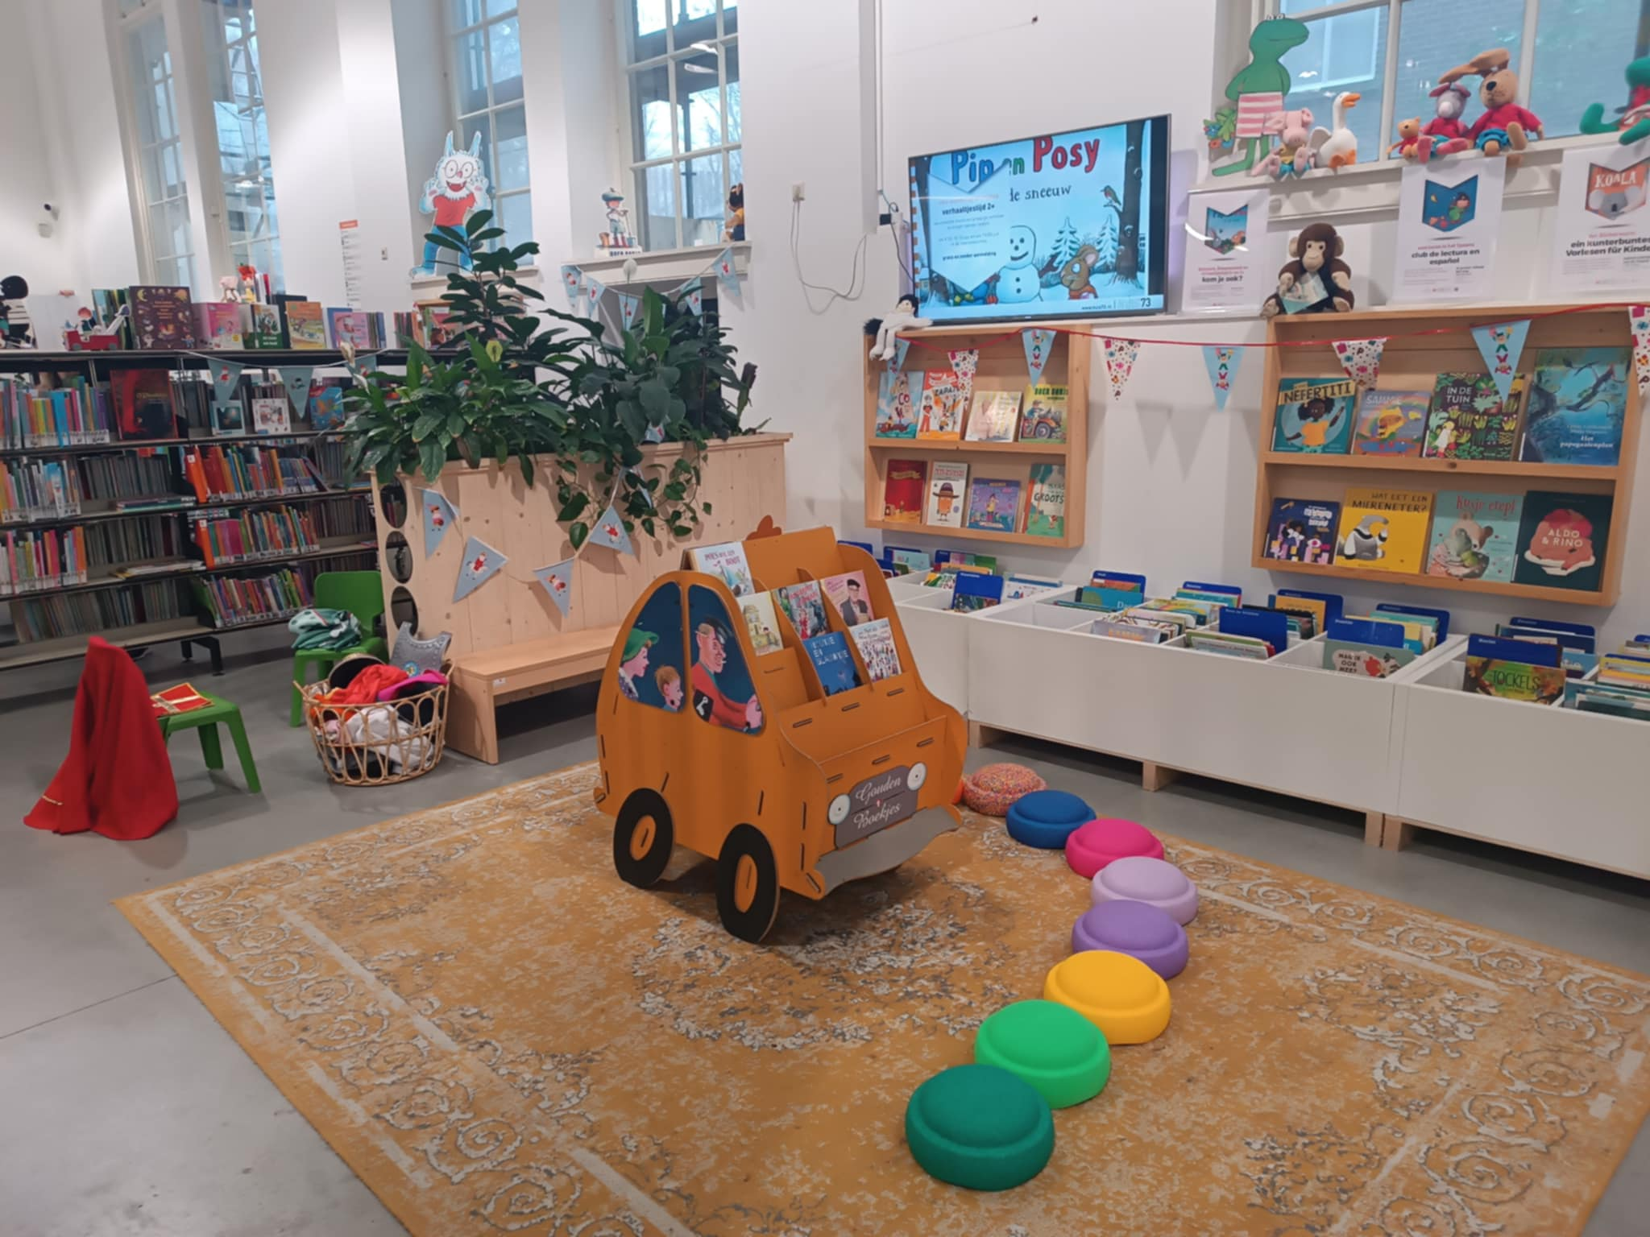
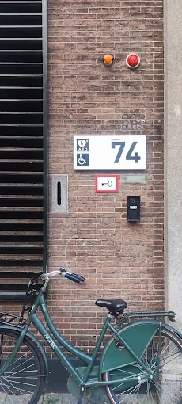
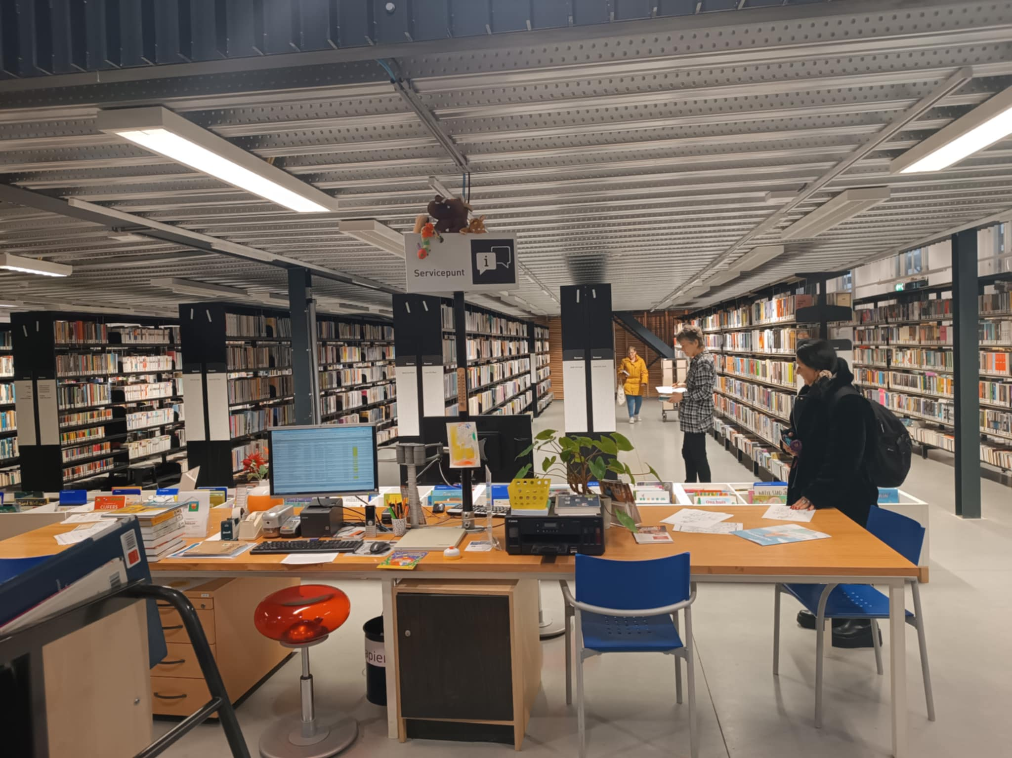
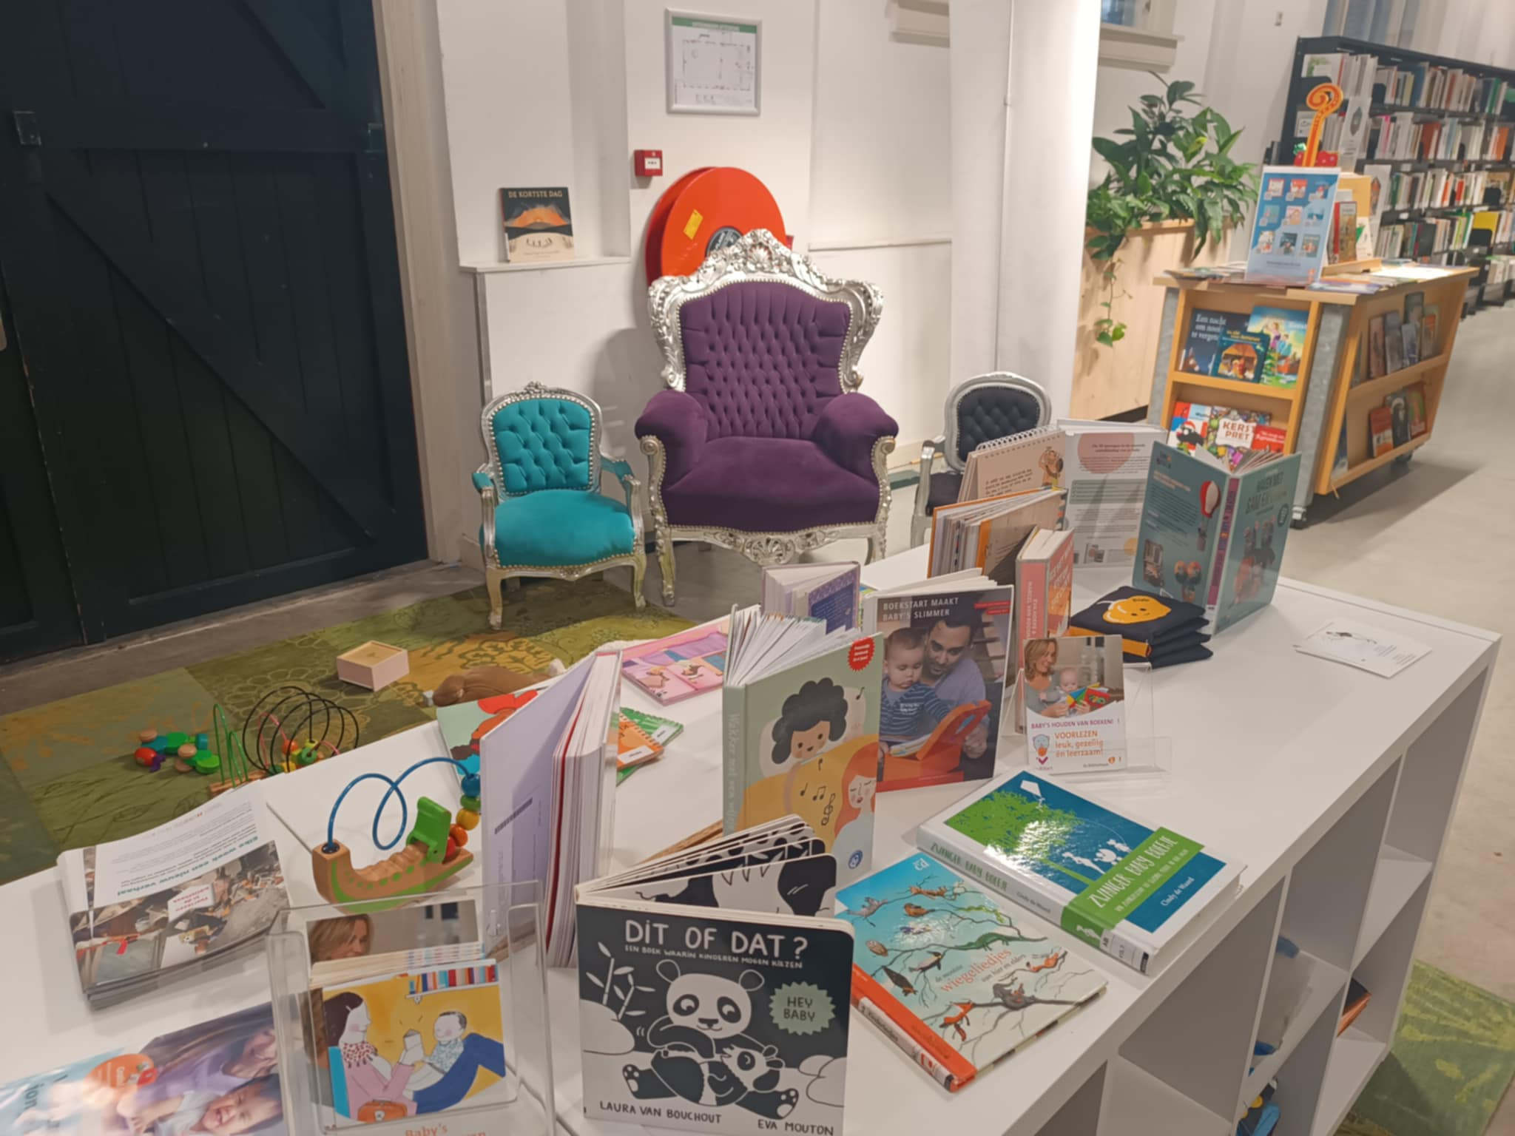

Slide 32
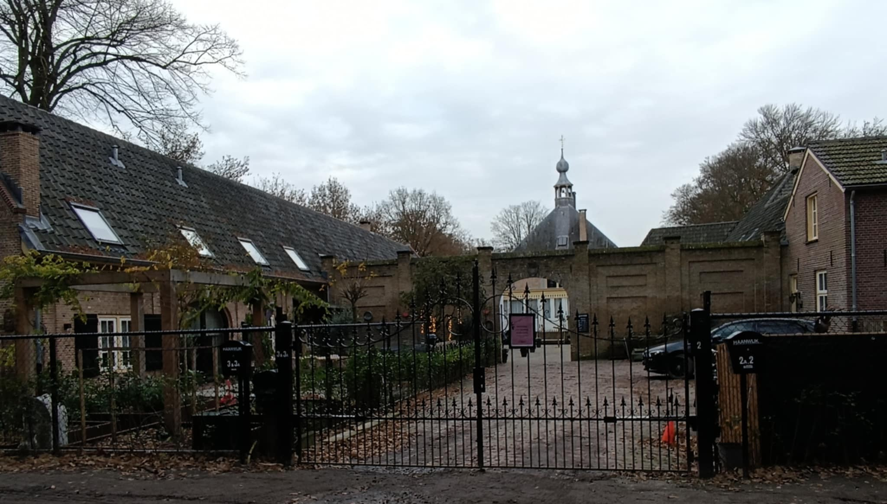
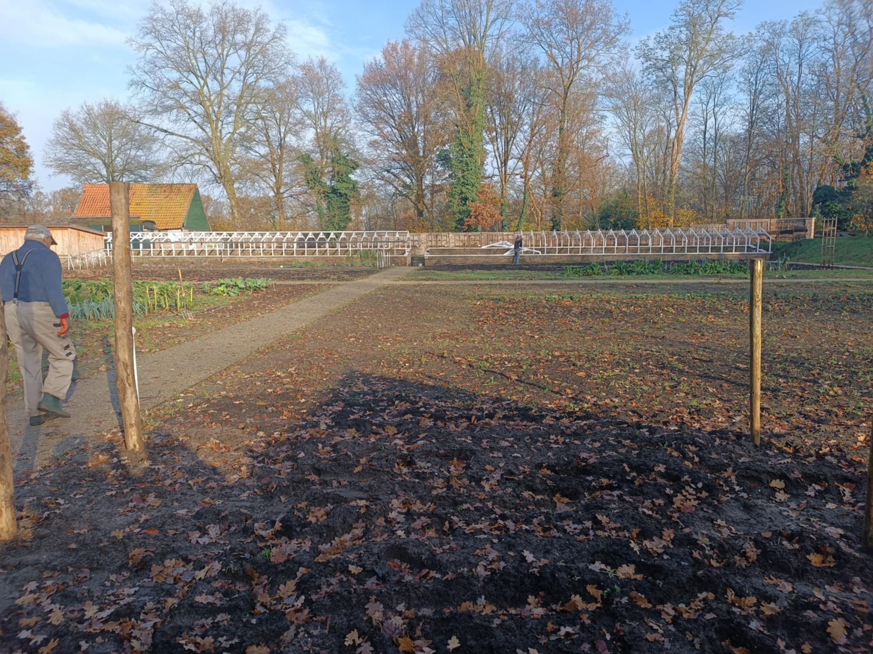
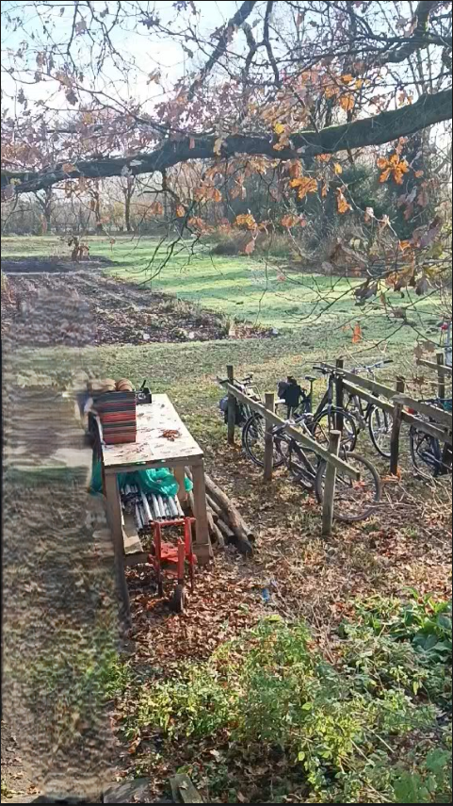
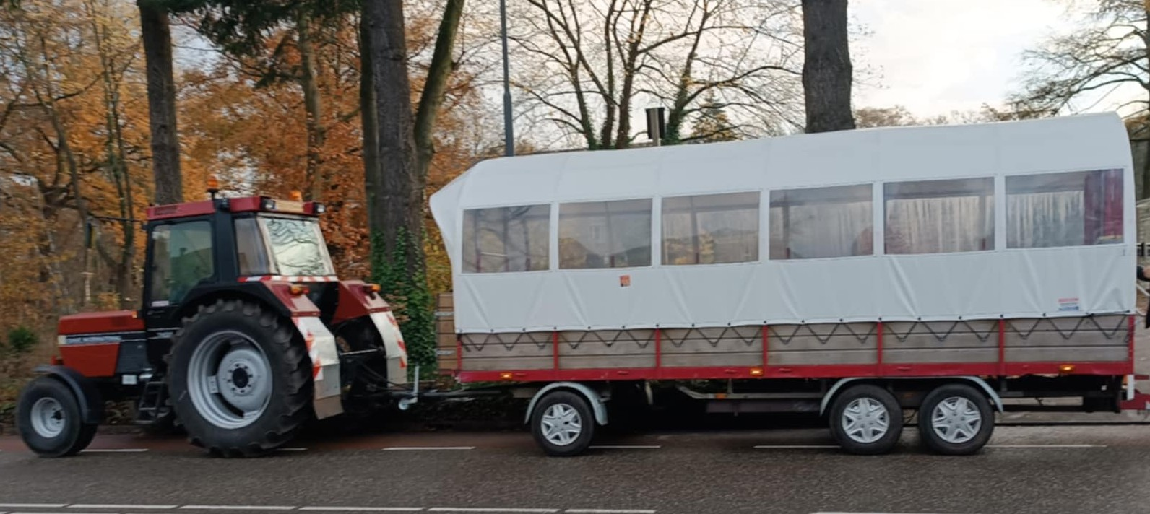
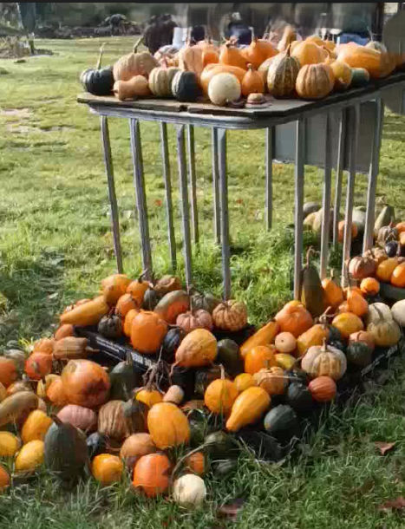
GROEN

Slide 33



Υποστήριξη Ευάλωτων Ομάδων
  High Intensive Care (HIC): εξειδικευμένη φροντίδα για άτομα που βιώνουν σοβαρές ψυχιατρικές κρίσεις.
  Novadic-Kentron: θεραπεία ατόμων με εξάρτηση, μέσω μεθαδόνης/ιατρικής ηρωίνης και κοινωνικής ενσωμάτωσης.
Location Schrijverstraat Almere city:
-Σημεία Μεθαδόνης
-Κοινωνική δραστηριοποίηση
-Σαλόνι φιλοξενίας
-«Περιοχές/ δωμάτια χρήσης» (ηρωίνη, τσιγαριλίκι, αλκοόλ)
-«Προσέλκυση χρηστών» από τον δρόμο
-Προσπάθεια ένταξης σε σχήμα θεραπείας.

Slide 34
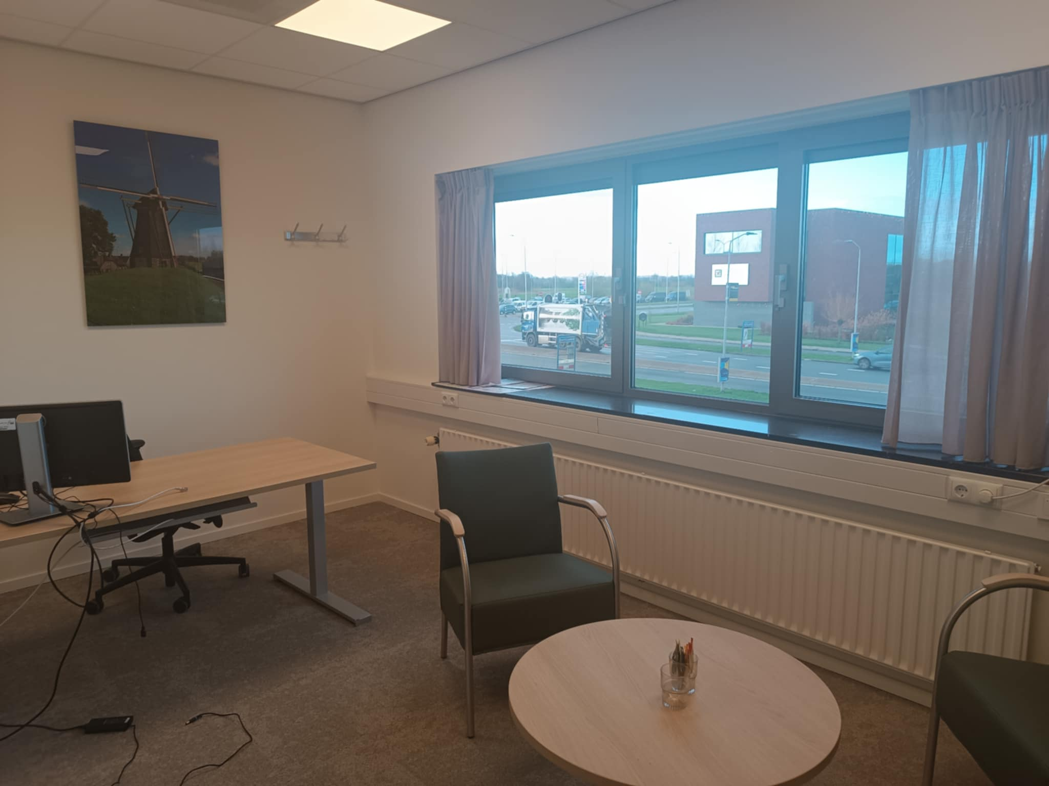
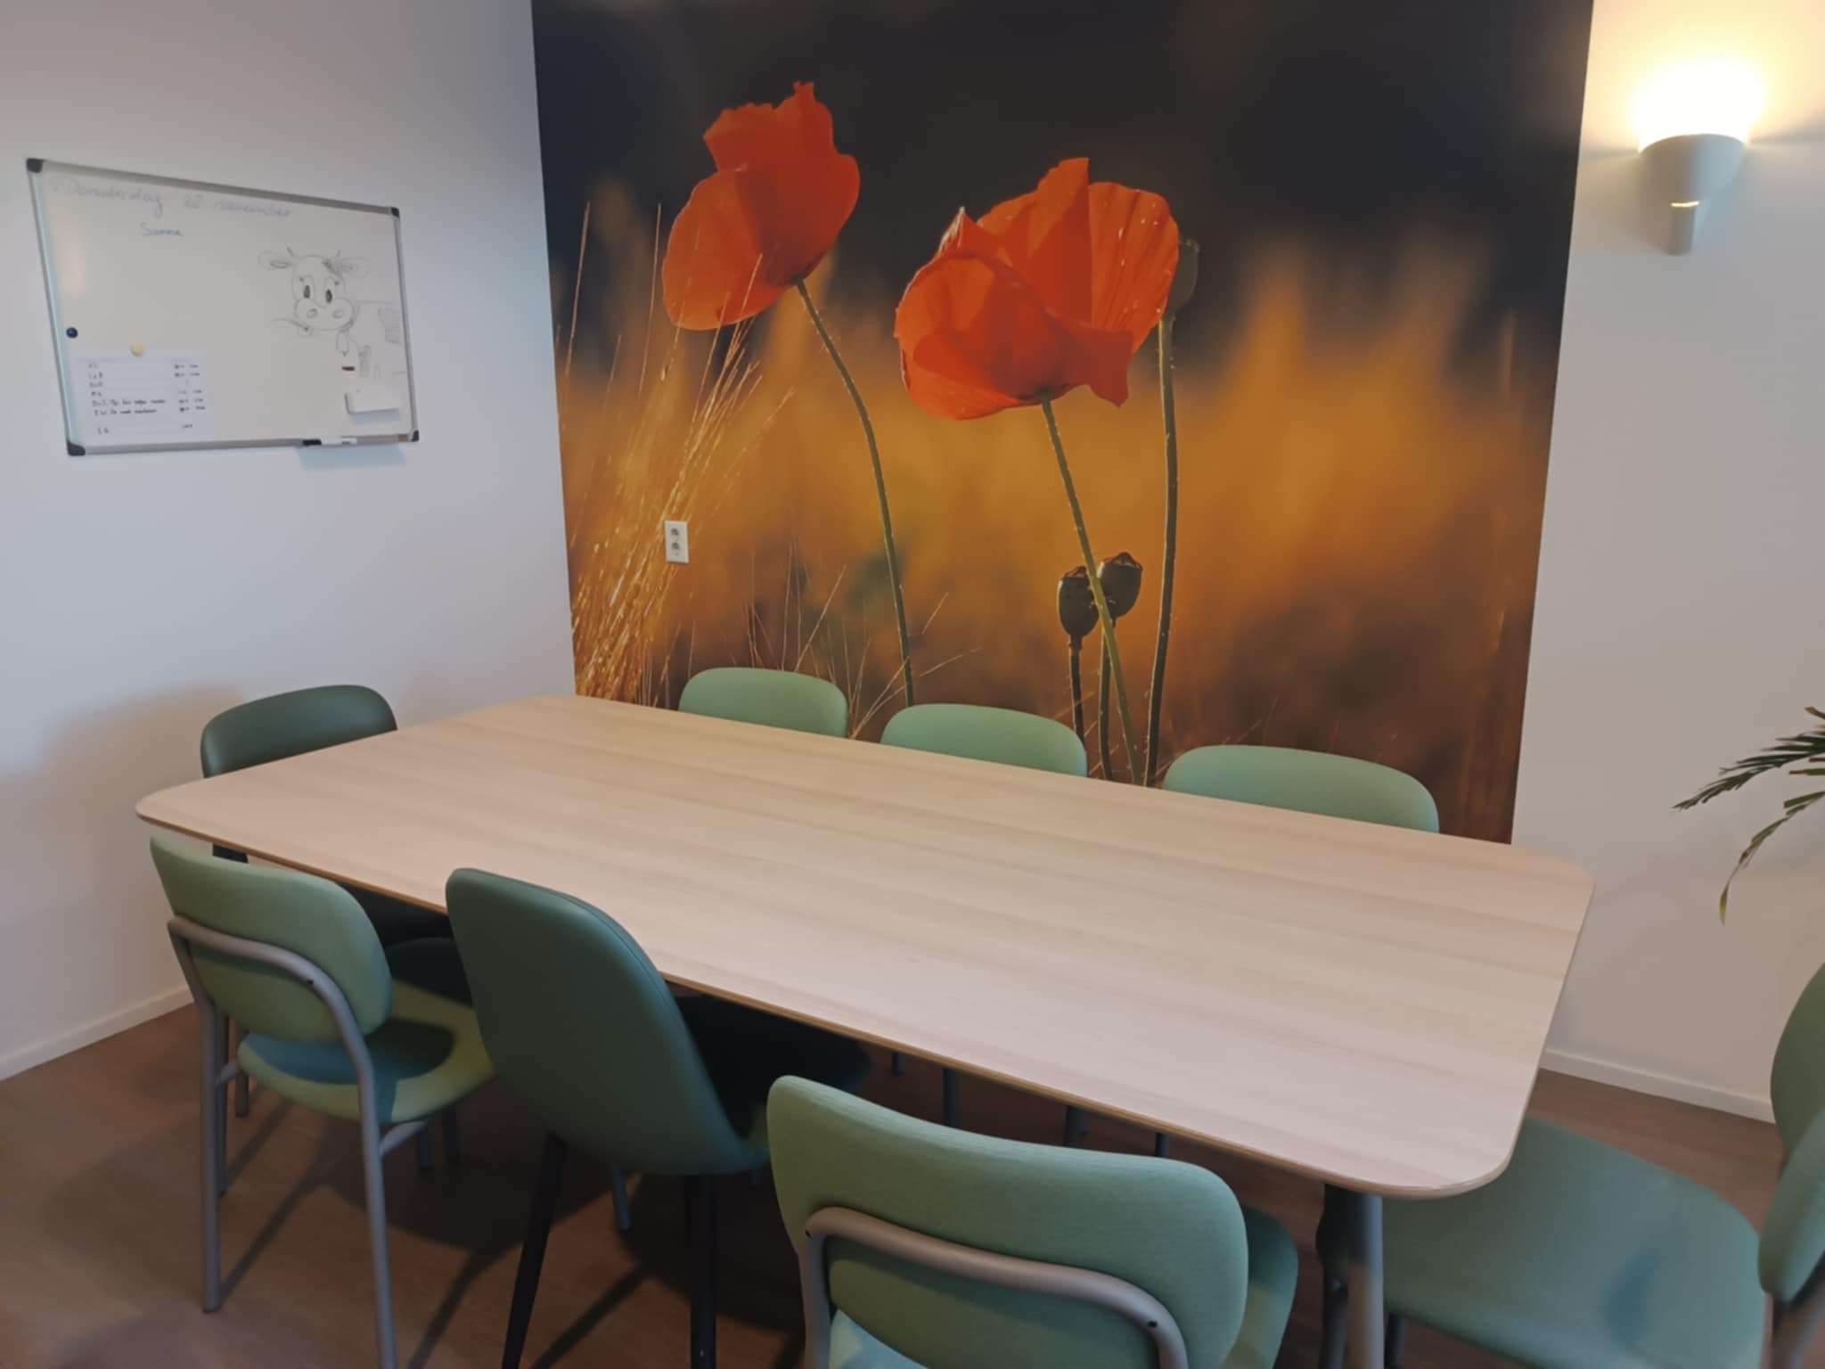
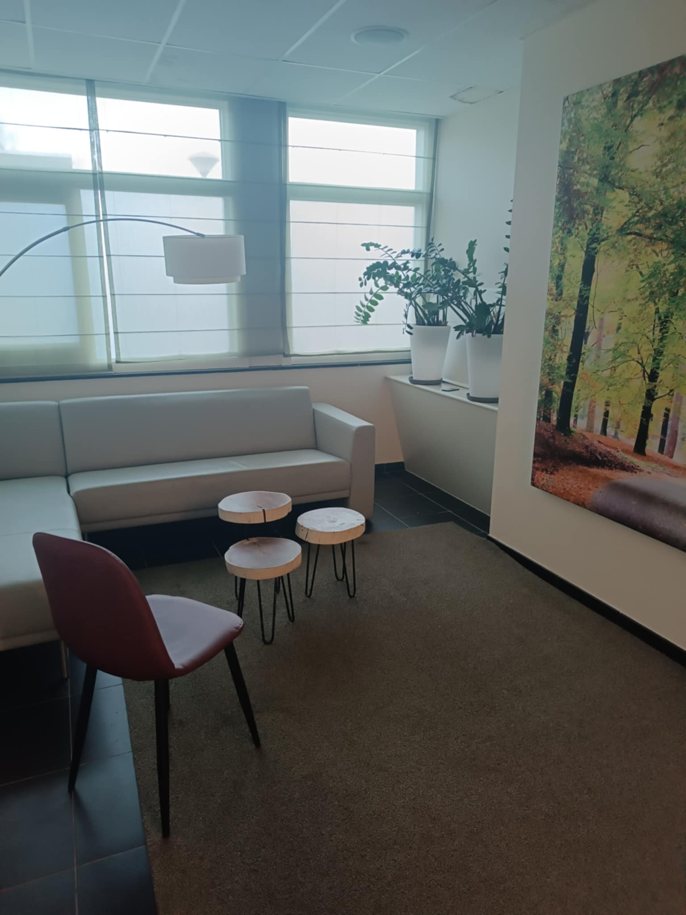
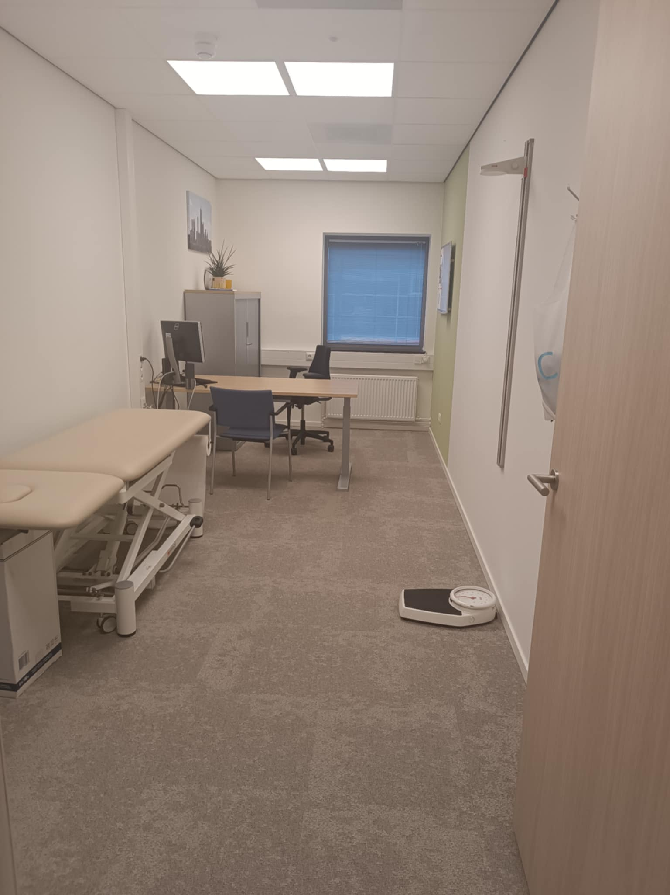
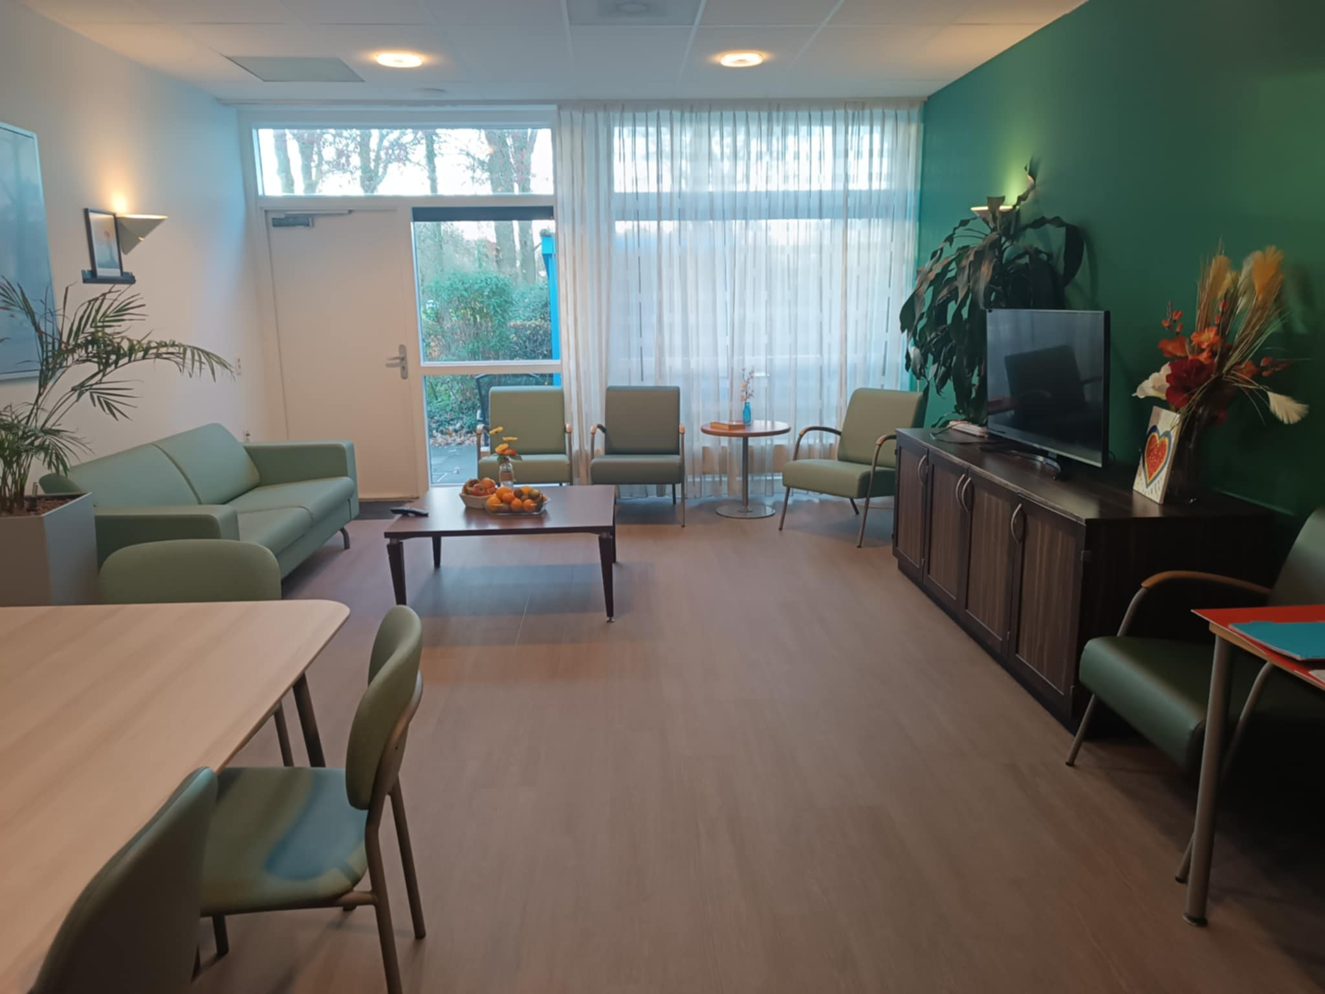
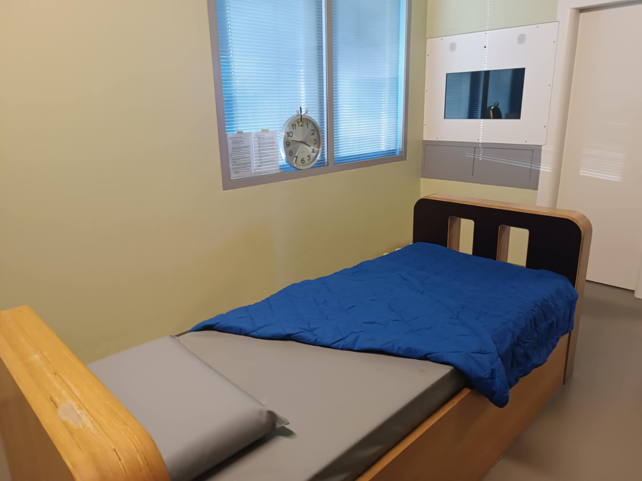
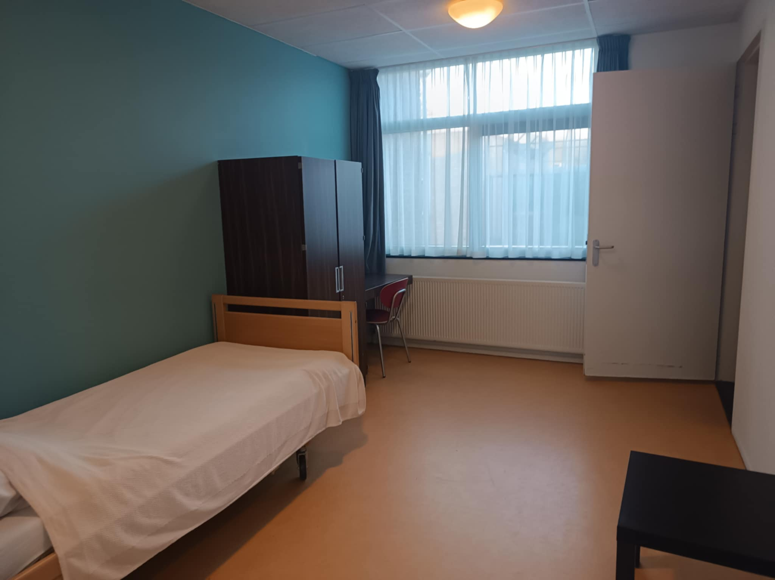
HIC

Slide 35
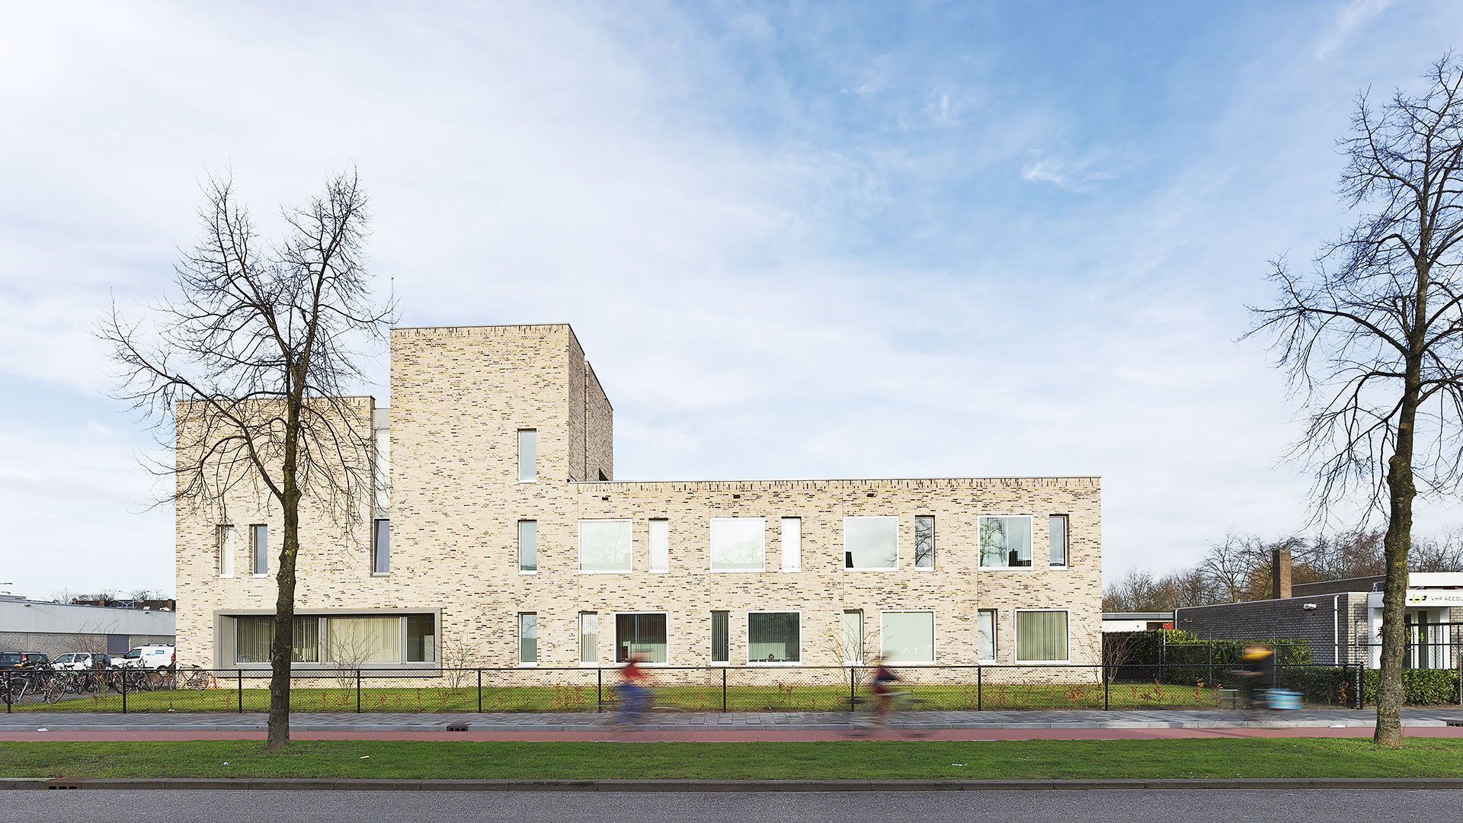
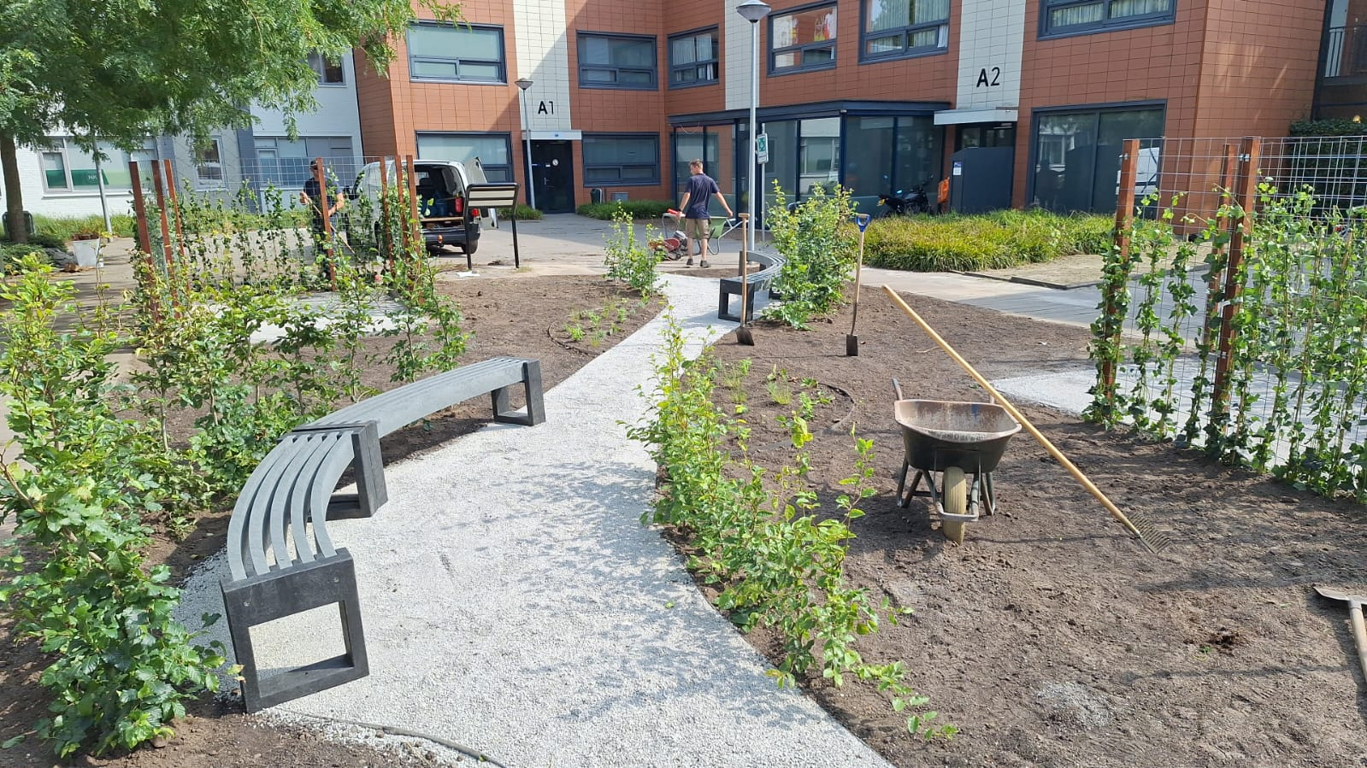

Novadic Kentron

Slide 36
Υποστήριξη Ευάλωτων Ομάδων
  Team Bommelerwaard in Zaltbommel:
-Ομάδα FACT
-Περιφερειακή ομάδα
-Βασική ψυχική υγειονομική περίθαλψη
-Ξενώνας φροντίδας
-Φροντίδα δικτύου
-Υποστήριξη από peer support workers
  Οίκος ευγηρίας Boswijk & κέντρο διαμονής Magnolia:
-Το Boswijk χαρακτηρίζεται από μικρής κλίμακας χώρους στην οποία μπορούν να συμμετάσχουν οι κάτοικοι και τα αγαπημένα τους πρόσωπα.
-Η Magnolia είναι ένα κέντρο διαμονής για ηλικιωμένους ανθρώπους που χρειάζονται εντατική φροντίδα 24 ώρες το 24ωρο λόγω ψυχιατρικών προβλημάτων, συχνά σε συνδυασμό με σωματικά προβλήματα υγείας.

Slide 37
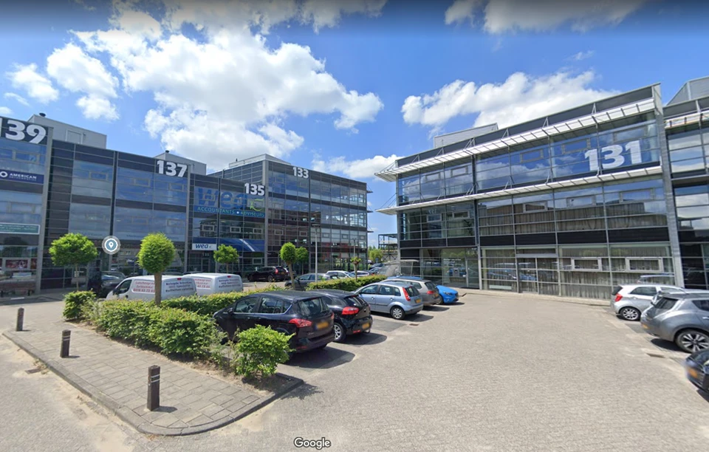
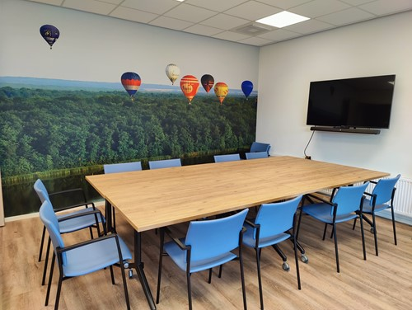
Team Bommelerwaard in Zaltbommel

Slide 38
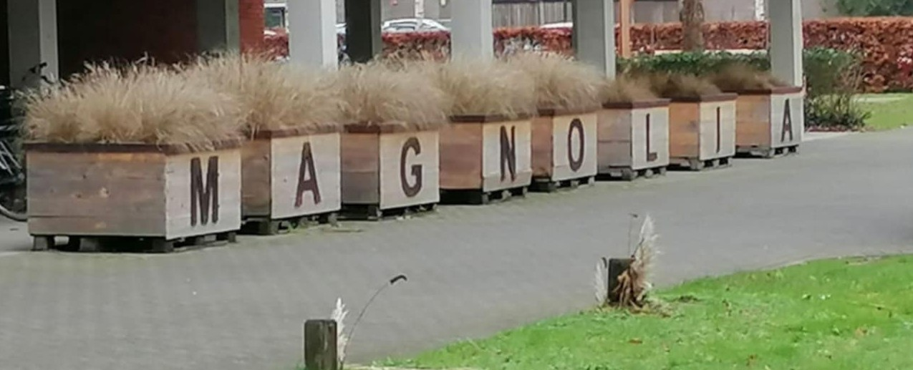
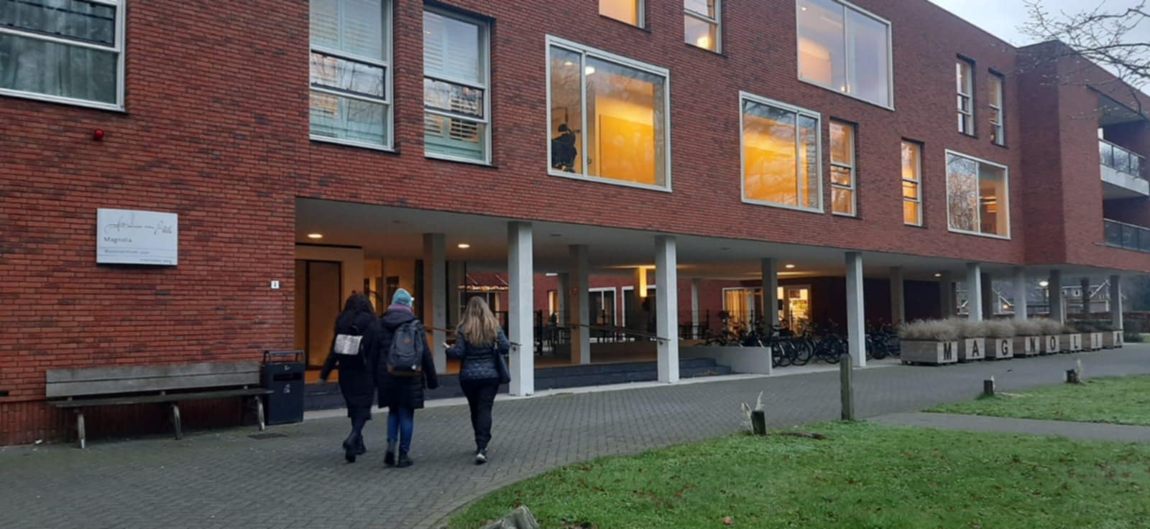
  Οίκος ευγηρίας Boswijk
  &
  κέντρο διαμονής Magnolia

Slide 39
Υποστήριξη Ευάλωτων Ομάδων
  Quiet Community Den Bosch: υποστήριξη ατόμων με οικονομική αδυναμία μέσω δωρεών, χορηγιών και ενεργοποίησης ταλέντων.
  T-Huiz: έξυπνες τεχνολογίες για ανεξάρτητη διαβίωση σε άτομα με κινητικά προβλήματα και άνοια.

Slide 40
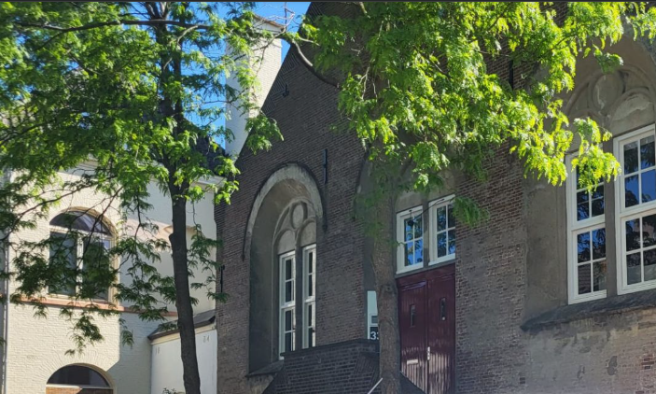
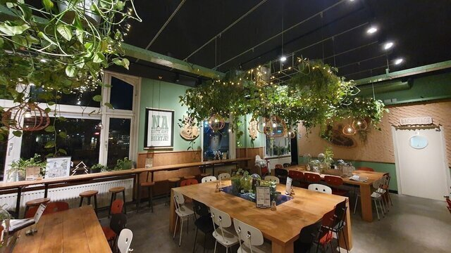

Quiet Community

Slide 41








T-Huiz

Slide 42

Υποστήριξη Ευάλωτων Ομάδων:
Μετανάστες, Πρόσφυγες, Άστεγοι

Slide 43


Slide 44


Slide 45


Slide 46


Slide 47


Slide 48

3.Στρατηγικές για την Πρόληψη της
Ψυχικής Υγείας

Slide 49


Εκστρατείες Ενημέρωσης
& Εκπαίδευσης
  Οι οργανισμοί προάγουν την καθημερινή επαφή με την ψυχική υγεία: ενημερώσεις σε γειτονιές, σχολεία και κοινότητες (π.χ. μέσω του KOO).
  Παρέχεται συνεχής εκπαίδευση σε προσωπικό και εθελοντές.

Slide 50


Μείωση του Στίγματος
  Οργάνωση ομάδων υποστήριξης όπως:
-Ομάδες peer support
-Ομάδες για άνοια, ήπια νοητική
διαταραχή, ψυχωσικά επεισόδια.
  Οι peer support workers αναγνωρίζονται ως ισότιμα μέλη της ομάδας φροντίδας, συμβάλλοντας στην ενίσχυση της εμπιστοσύνης και αποδοχής των ασθενών.

Slide 51

  Όσα ΔΕΝ είδαμε…

Slide 52
Centraal orgaan Opvang Asielzoekers
Ο Κεντρικός Οργανισμός Υποδοχής Αιτούντων Άσυλο (Centraal orgaan Opvang Asielzoekers) παρέχει: ασφαλή στέγαση, απαραίτητους πόρους και καθοδήγηση για την προετοιμασία για το μέλλον στην Ολλανδία ή στη χώρα προέλευσης.
Centrum Ouderen en Ziekenhuis psychiatrie (COZ)
Το COZ στο Reinier van Arkel βρίσκεται στο Νοσοκομείο Jeroen Bosch και προσφέρει μια ευρεία γκάμα εξειδικευμένων υπηρεσιών για ενήλικες και ηλικιωμένους με ψυχιατρικά και ψυχοκοινωνικά προβλήματα. Αυτό που το καθιστά ιδιαίτερο είναι ο συνδυασμός διάγνωσης, συμβουλευτικής, διαβούλευσης, θεραπείας και καθοδήγησης που παρέχει, σε συνδυασμό με τη στενή συνεργασία του με το Νοσοκομείο Jeroen Bosch.
ART at Renier Van Arkel
Στο ART του Reinier van Arkel δουλεύουν ένα κλινικό μοντέλο που εφαρμόζεται τόσο στην εξειδικευμένη φροντίδα ψυχικής υγείας όσο και σε προστατευμένα καταλύματα διαβίωσης. Αυτό το μοντέλο επικεντρώνεται στην υποστήριξη ατόμων με σοβαρές ψυχιατρικές διαταραχές μέσω εντατικής καθοδήγησης και θεραπείας. Στόχος είναι να βοηθηθούν τα άτομα στη διαδικασία ανάρρωσης και να υποστηριχθούν στο να βρουν ισορροπία στην καθημερινότητά τους. Το ART λειτουργεί από μια προσέγγιση αποκατάστασης, δίνοντας έμφαση στις ικανότητες και τις δυνάμεις του ανθρώπου. Αυτό σημαίνει ότι υπάρχει μεγάλη προσοχή στους προσωπικούς στόχους και τις επιθυμίες του, καθώς και στενή συνεργασία με την οικογένεια και άλλους εμπλεκόμενους φορείς.
VIP
Αφορά την ομάδα Πρώιμης Παρέμβασης Ψύχωσης στην Ολλανδία. Η ομάδα VIP θεραπεύει (νέους) ενήλικες με πρώτη ή δεύτερη ψύχωση. Εάν κατά τη διάρκεια της θεραπείας καταστεί σαφές ότι απαιτείται εξειδικευμένη φροντίδα στον τομέα της, για παράδειγμα ψυχική αναπηρία ή εξάρτηση, καλούν εσωτερικούς ή εξωτερικούς ειδικούς.
Consultative Psychiatric Team
Η Συμβουλευτική Ψυχιατρική Ομάδα παρέχει εξειδικευμένη ψυχιατρική φροντίδα σε ασθενείς που έχουν εισαχθεί στο νοσοκομείο Jeroen Bosch. Αυτή η ομάδα συνεργάζεται στενά με άλλες ιατρικές ειδικότητες για να υποστηρίξει τα άτομα με ψυχιατρικά και ψυχοκοινωνικά προβλήματα. Προσφέρουν διαγνωστική και θεραπεία, συμβουλευτική και καθοδήγηση.

Slide 53
Oosterhoeve
Η Oosterhoeve είναι μια ΜΚΟ, που έχει ένα αγρόκτημα ζώων το οποίο παρέχει φροντίδα σε άτομα με κατάθλιψη, εξάντληση, εξάρτηση, αυτισμό, ΔΕΠΥ. Επίσης, τα παιδιά και οι νέοι βρίσκουν εκεί έναν ασφαλή χώρο (πχ τα παιδιά που εγκαταλείπουν το σχολείο νωρίς ή χρειάζονται ατομική καθοδήγηση).
The Penitentiary Institution Vugh (P.I. Vught)
Το Σωφρονιστικό Ίδρυμα του Vught (γνωστή ως P.I. Vught) αποτελεί μέρος του Οργανισμού Σωφρονιστικών Ιδρυμάτων (DJI) του Υπουργείου Δικαιοσύνης και Ασφάλειας. Συνολικά, η P.I. Vught διαθέτει οκτώ διαφορετικά καθεστώτα και έχει χωρητικότητα για 750 κρατούμενους και ασθενείς με ΤBS (Θεραπεία και Παροχή Υποστήριξης).
Philadelphia in Rschijndel
Η Philadelphia υποστηρίζει τα άτομα με αναπηρίες να ζουν τη δική τους ζωή. Όχι τη ζωή που φανταζόμαστε εμείς για αυτούς, ούτε τη ζωή που προτιμά η οικογένειά τους, αλλά τη δική τους ζωή. Παρέχουν φροντίδα βασισμένη στις βασικές αξίες της αγάπης, του θάρρους και της ικανότητας και το μέλος παίζει τον πρωταγωνιστικό ρόλο. Μια παλιά εκκλησία μετατράπηκε σε 33 χώρους διαμονής η οποία βρίσκεται στο κέντρο του χωριού. Ταυτόχρονα, είναι ένα ωραίο και ήσυχο μέρος για υποβοηθούμενη διαβίωση και για ημερήσιες δραστηριότητες.
FACT LVB Amarant
Η Amarant είναι ένας οργανισμός ψυχικής υγείας, εξειδικευμένος στη θεραπεία ατόμων με μαθησιακές αναπηρίες. Εκτός από την κλινική φροντίδα, η Amarant παρέχει επίσης εξωτερική θεραπεία στο περιβάλλον του σπιτιού. Το FACT-LVB χρησιμοποιεί το μοντέλο (F)ACT, το οποίο αναπτύχθηκε στην GGZ και προσαρμόστηκε ειδικά στις ανάγκες των ατόμων με μαθησιακές αναπηρίες.
Visio
Η Visio προσφέρει ημερήσιες δραστηριότητες για ηλικιωμένα άτομα με προβλήματα όρασης. Επικεντρώνονται στην προώθηση της ανεξαρτησίας και της ευημερίας των συμμετεχόντων μέσω διαφόρων δραστηριοτήτων, όπως δημιουργικά εργαστήρια, σωματικές δραστηριότητες και κοινωνικές αλληλεπιδράσεις σε ένα χώρο που είναι προσαρμοσμένος στις ανάγκες των ηλικιωμένων ατόμων με προβλήματα όρασης και τυφλών.

Slide 54
Αρνητικά:
  Κατακερματισμός υπηρεσιών και δυσκολία στη συνεργασία μεταξύ φορέων.
  Περίπλοκη χρηματοδότηση.
  Περιορισμένη πρόσβαση για οικονομικά αδύναμους πολίτες.
  Έλλειψη δεδομένων για μείωση ψυχικών διαταραχών, παρά την έντονη επένδυση στον τομέα.
  Μεγάλες λίστες αναμονής (80.000).
  Το κόστος ασφάλισης μπορεί να επηρεάσει την πρόσβαση σε θεραπείες ή προτιμήσεις παρόχων.
  Υπάρχει ανάγκη για καλύτερη δικτύωση και συμμετοχή κοινωνικών δομών ώστε η φροντίδα να είναι πιο συνεκτική.
  Το πρόγραμμα δεν περιλάμβανε υπηρεσίες για παιδιά.

Slide 55

ΤΟ ΠΑΡΑΔΕΙΓΜΑ ΤΟΥ ΔΗΜΟΥ ΟΥΤΡΕΧΤΗΣ:
ΣΤΡΑΤΗΓΙΚΗ & ΚΟΙΝΩΝΙΚΟ ΟΡΑΜΑ

Slide 56


Slide 57


Slide 58


Slide 59



Συμπεράσματα
  Η εμπειρία του EU-PROMENS ανέδειξε:
-Τη σημασία της συνεργατικότητας και της διακλαδικότητας.
-Την έμφαση στην ολιστική προσέγγιση της ψυχικής υγείας.
-Τη δυναμική των peer support εργαζομένων.
-Τον αναβαθμισμένο ρόλο των νοσηλευτών στη φροντίδα και συντονισμό.
-Την ανάγκη για εστίαση στην πρόληψη, στην ενδυνάμωση των ασθενών και στη συμμετοχή των τοπικών κοινωνιών.
-Την ανάγκη καλλιέργειας της κουλτούρας του εθελοντισμού.

Slide 60


Ευχαριστούμε για
την προσοχή σας!

